Slide 1


Actualització en alcohol a l’atenció primària
Nous paradigmes
Subdirecció General de Drogodependències
Notes:
Presentació
Quants nous referents hi ha?
L’alcohol a Europa és el responsable del 11,8% de mortalitat prematura i comporta un gasto de 1,58% del PIB.
Al nostre país les begudes alcohòliques segueixen sent molt barates i accessibles.
La promoció d’aquests begudes al nostre país és molt important (>1 milió d’euros diari).
Si revisem les estadístiques el 78,7% de la població ha begut alcohol en els últims 12 mesos i el 23,1% va reconèixer haver-se emborratxat.

Slide 2
Agenda
El camí del Beveu Menys fins ara. Èxits i dificultats.
Nous paradigmes en alcohol. Superant l’estigma i els prejudicis.
Què farem a la pràctica clínica? Tractament farmacològic
Com ho farem a la pràctica clínica? Avaluació e intervenció precoç
Casos clínics
Referent d’alcohol
Annex: informació complementària

Slide 3
El camí del Beveu Menys fins ara. Èxits i dificultats
1
Notes:
Introducció

Slide 4

Aspectes positius
90% de centres amb referents a Catalunya
64% implementació (centres formats a Catalunya pel referent)
74% de cribratge d’alcohol en població atesa a l’AP 2015
Xarxa de referents motivats e implicats en diferents accions:
  Recerca (EFAR, ODHIN, ASSIST...)
  Setmana Cribratge Alcohol
Millores en la història clínica eCAP a l’ICS i altres proveïdors.:
  Integrat instrument de cribratge: Audit i consell
Indicadors d’alcohol en el sistema
  Indicador CATSalut sobre alcohol i cronicitat.

Slide 5
Cribratge d’alcohol a Catalunya en augment
Augment del cribratge d’alcohol a Catalunya al 2015: 74%
Font: Dades cribratge alcohol, indicador EQA0301, ECAP 2015
Notes:
Possibles causes del augment brusc al 2015: incorporació del Alcohol a la intel·ligència activa
Dades cribratge 2015 (ECAP): % més elevats els que vam fer més intervenció per què eren pilots del pla Salut 2011-2015
Alt Pirineu 80% (va ser zona pilot al pla Salut 2011-2015)
Barcelona Ciutat 75%
Catalunya Central 74%
Costa de Ponent 75%
Entitats Proveïdores 70%
Girona 75%
Lleida 76%
Metropolitana Nord 74%
Tarragona 77% (va ser zona pilot al pla Salut 2011-2015)
Terres de l`Ebre 75%
Total general 74%

Slide 6
Aspectes no tan positius:
Barreres en els professionals
Manca de temps per la sobrecàrrega assistencial
Inadequada formació en alcohol i drogues
Considerar els problemes d’alcohol complicats i de mal pronòstic
Dubtes en la efectivitat del tractament en els trastorns per alcohol
Percepció que l’alcoholisme no és un tema de l’atenció primària
No considerar problemàtic el consum de risc d’alcohol
Estigma en els professionals envers els temes d’alcohol
Notes:
La manca de temps pot ser un dels motius per proposa fer un cribratge més selectiu amb pacients amb patologia que es pugui beneficiar més d’aquesta intervenció
Recordar també que encara queden molts centres que no han fet la formació (referent no ha tramés la formació als seus companys). Centres que han canviar de referent en varies ocasions o que ha canviat de forma important els membres de l’equip i que potser no estan formats.
Important seguir transmetent la formació rebuda

Slide 7
Aspectes no tan positius:
Barreres estructurals i dels pacients
En la estructura sanitària no estan clares les funcions de
l’AP en l’abordatge dels problemes relacionats amb l’alcohol
Poc temps per a la investigació
Manca de coordinació amb el CAS de referència
Distància geogràfica entre el CAP i el CAS
Llistes d’espera
  Resistències del pacient per a ser derivat o per anar al CAS
  Por a ser estigmatitzat
Notes:
Durant anys s’ha demanat a AP que fes cribratge i consell breu d’alcohol en els pacients amb consum de risc o perjudicial i que es treballés la derivació dels pacients amb dependència alcohòlica.
No sempre s’ha pogut fer el cribratge a tota la població, però el diagnòstic de dependència alcohòlica requereix temps, i els pacients no sempre accepten el diagnòstic i ser derivats al CAS. Molts pacients no accepten l’abstinència.

Slide 8


Infradetecció: el doble “Gap” (forat o bretxa)
100 pacients a l’ AP
9 pacients compleixen criteris de TCA
1º GAP
5 pacients diagnosticats
2º GAP
1 pacient rep tractament
AP = Atenció Primària
TCA = Trastorn per Consum d’alcohol
Rehm et al. BMC Fam Pract 2015;16(1):90
Notes:
Gap: bretxa, forat, buit
En un estudi realitzat a 6 països europeus a les consultes d’AP es va observar que de 100 pacients visitats a la consulta 9 compleixen criteris de trastorn per consum d’alcohol però només 5 son diagnosticats i d’aquests només 1 rep tractament.
Més del 6,5% dels pacients atesos a atenció primària (AP) pateix un trastorn per consum d’alcohol.
D’aquest pacients només un de cada deu rep tractament i generalment s’inicia uns 10 anys després d’haver començat el problema.
Pocs pacients demanden tractament en part per
l’estigma que hi ha associat a l’alcohol (plantejament dicotòmic ser o no alcohòlic), que dificulta la acceptació de la malaltia i
pel tractament centrat en l’abstinència sense tenir en compte les perspectives del pacient.

Slide 9
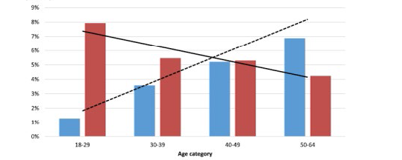
Infradetecció del TCA
    Dificultat especialment en joves
      La dependència de l’alcohol es de menor gravetat
      Els joves venen poc a la consulta i els coneixem menys
      Baixa percepció de risc en els joves que minimitza les respostes en les enquestes
    La detecció millora en pacients >40 anys.
      Possiblement quan ja apareixen altres malalties.
Prevalença dependència alcohol
Diagnòstic del MF
Diagnòstic qüestionari CIDI
(Rehm y cols., BMC Family Practice 2015)
Notes:
En l’estudi es va observar que el metge d’AP diagnosticava millor al pacient amb dependència greu i que el qüestionari que es va passar (CIDI) detectava millor els trastorns per consum d’alcohol en gent jove (que passava desapercebut pel metge de primària).
El consum intensiu ocasional o binge drinking pot passar desapercebut si només quantifiquem el consum. És un patró de consum habitual en joves de 15 a 34 anys i relacionat amb la mortalitat per accidents de trànsit, suïcidi o agressions violentes (Córdoba Garcia, 2012).
Segons dades del PNsD 2015, la població de 15 a 64 anys, el 4,5% tenen un consum de risc d’alcohol (mesurat amb l’Audit)
En aquest estudi es va trobar un 8,7% de dependència alcohòlica.

Slide 10
Arribem tard
El tractament s’inicia més de 10 anys després d’iniciat el trastorn (Gual, 2015).
Habitualment el tractament especialitzat de l’alcoholisme no s’inicia fins que el pacient arriba a fases avançades de la malaltia, quan ja resulta més difícil la recuperació.
El tractament en fases inicials de la malaltia podria evitar la càrrega sanitària i social, associada a la cronificació, pel fet de no haver rebut un tractament especialitzat eficaç
(Rehm y cols., 2015c).

Slide 11
Baixa qualitat del registre a l’HC (eCAP)
Tant en la identificació del Bevedor de risc
Com en la quantitat consumida (grams/setmana)
Consum de Risc (N=1 909 358)
 | No bevedor/a | Baix risc | Bevedor de risc
N | 1294471 | 550362 | 64525
% | 67.8 | 28.8 | 3.4
Grams alcohol per setmana (Mitjana (min-max))
 | No bevedor/a | Baix risc | Bevedor de risc
Homes | 0 | 83.7 (0.1-270) | 495.2 (280-2800)
Dones | 0 | 50.4 (0.2-166.3) | 326.6 (170-2800)
Notes:
La revisió de l’e-CAP destaca que hi ha errades en els registres, va sortir que el 67.8% de les persones ateses son no bevedors, la qual cosa no es correlaciona amb les dades de la bibliografia, estudis...
Si revisem les estadístiques el 78,7% de la població ha begut alcohol en els últims 12 mesos i el 23,1% va reconèixer haver-se emborratxat.
El 65% de la població entre 15 i 64 anys ha consumit alcohol el darrer mes
El 12% de la població entre 30 i 64 anys ha fet el darrer mes, consum diari d’alcohol
Més del 6,5% dels pacients atesos a atenció primària (AP) pateix un trastorn per consum d’alcohol.

Slide 12

Aurora (1)
Dona de 45 a. treballa d’administrativa
AP: Lumbàlgia crònica, Insomni, depressió
Hàbits tòxics: fumadora de cànnabis a les nits. Consum esporàdic de cocaïna fa uns 15 a.
Consum d’alcohol: una copa a la nit i els caps de setmana
Tractament habitual: Paroxetina 1c/24h, Lorazepam 1c/nit, Paracetamol a demanda.
Porta dies amb mal d’esquena, explica que també dorm malament i encara es lleva pitjor. Està preocupada.
Es modifica tractament per la lumbàlgia i es cita per control de la baixa.
Notes:
Aurora, dona de 45 a casada amb un fill. Treballa de d’administrativa.
De baixa per lumbàlgia crònica aguditzada.
Hàbits tòxics fumadora de cànnabis diari per les nits i una copa de whisky.
En tractament des de fa més de d’una any amb paroxetina i lorazepam. No nota millora. Pendent de iniciar psicoteràpia.
Segueix amb lumbàlgia que no millora amb paracetamol pautat. No signes d’alarma a la anamnesi ni a la exploració. Es proposa canvi de medicació.
Preguntar a l’auditori si faria alguna cosa més. Es podria proposar analítica (per edat, hàbits tòxics...)?

Slide 13

Daniel (1)
En Daniel és un home de 64 anys, casat amb 2 fills. Treballa en una fàbrica de plàstics des de fa 20 anys. Ahir a la tarda va anar a UCIAS per presentar mareig i molt mal de cap.
Explica que l’exploració física era normal, però que tenia la TA alta, li varen donar un comprimit per baixar la TA i paracetamol, en millorar el van citar amb el seu metge de família l’endemà.
En Daniel ve molt poc a la consulta, i aprofita per portar l’informe de la revisió de l’empresa que li varen fer fa 4 mesos.
Notes:
És hipertens? (Probable HTA no diagnosticada)
Què fem?

Slide 14
Aurora (2) - escenari A
Acudeix per seguiment de lumbàlgia.
Valorem de nou símptomes depressió: simptomatologia compatible amb depressió de més de dos anys d’evolució
Notes:
Escenari A (depressió)
Torna pel control de lumbàlgia, ha millorat des de l’última visita, tot i que no està be.
Explica problemes compatibles amb depressió de llarga durada, segueix prenent el tractament que fa temps se li va receptar però segueix amb apatia, fa les coses per què ho ha de fer. Comenta que als matins se sent cansada i que nota que ja no dorm tan be. Segueix sentint-se trista, no te ganes de fer res. Sap que ha de canviar però no sap com.
Preguntar a l’auditori:
- Que fem?
Proposem canviar antidepressiu?
Podríem plantejar altres escenaris? Consum de tòxics? (depressió i OH)

Slide 15
Daniel (2) - escenari A
A l'informe consta que no fuma, té una TA: 165/99, examen físic sense alteracions, un ECG i espirometria sense canvis. A l'analítica destaca una GGT 115UI/L, ALT (GPT) de 68 UI/L, AST(GOT) de 58 UI/L, una hiperuricèmia de 8.0 mg/dl. A l’hemograma destaca un VCM de 109 fl sense anèmia.
Notes:
Escenari A (HTA)
El pacient està molt amoïnat per la seva tensió. El pare també la tenia alta i va patir un IAM.
Preguntar a l’auditori:
és hipertens?
El cribratge HTA: a la consulta està 164/94, 160/92 + dues preses que surten: 158/94, 154/93; als dos braços; i al cap d’una setmana 157/94, 155/92.
confirmen diagnòstic d’HTA i proposem un tractament
Quin tractament: (preguntem a l’auditori)
Primer canvis estils de vida o mesures no farmacològiques:
reducció de pes
exercici: augment de l’activitat física
dieta, sal??, augment consum fruites i verdures
Restricció de consum de cafè i sal: tabac: no fuma
reducció de l’estrés
------
Consum d’alcohol???? Ho deixem aquí i els tornem a veure més endavant

Slide 16
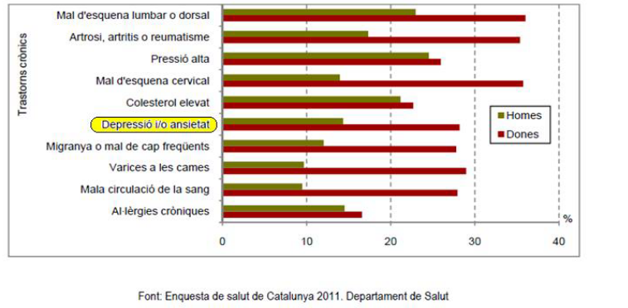
Trastorns crònics a la població catalana
Pressió arterial
Notes:
En moltes ocasions els trastorns relacionats amb l’alcohol venen lligats a altres problemes que veiem a la consulta. Patologies com depressió, ansietat o HTA, entre altres, poden estar en relació amb un consum perjudicial d’alcohol. Aquestes patologies no milloraran sinó abordem també l’alcohol

Slide 17
Abordatge alcohol e HTA
S’ha demostrat la existència d’una coincidència significativa entre els trastorns per consum d’alcohol (TCA) i la HTA en els pacients atesos en l’àmbit de AP
El 20,6% dels homes i el 7,2% de les dones amb HTA entre 40-64 anys pateixen TCA
El 16,7% dels homes i el 5,8% de les dones amb HTA presenten dependència de l’alcohol.
Limitar el consum de risc d'alcohol és una de les mesures
que han mostrat ser eficaços per reduir la PA.
Aquesta reducció de la PA, i dels riscos que comporta, s'associa a una disminució de l'ús de medicaments antihipertensius i dels riscos associats al consum perjudicial d'alcohol.

Slide 18
Abordatge de la comorbiditat psiquiàtrica més freqüent
Ansietat
Fer diagnòstic diferencial entre ansietat, craving i símptomes d’abstinència
Indicar ISRS o pregabalina si es precisa
Insomni
Indicar a dosis baixes antidepressius sedatius (mirtazapina, mianserina, trazodona, etc) o antipsicòtics sedatius (quetiapina, olanzapina, etc)
Depressió
Les persones amb depressió i trastorns de l’estat d’ànim tenen major risc de dependència a l’alcohol i a la inversa, les persones dependents de l’alcohol tenen de dos a tres vegades més risc de patir trastorns depressius
Indicar ISRS a dosis habituals
SEMPRE:
Evitar l’ús de BZD i altres substàncies addictives
Monitorar consum d’alcohol. El quadre millora amb la reducció de consums o l’abstinència

Slide 19
2
Nous paradigmes en alcohol:
- Dependència de l’alcohol
- Trastorn per consum d’alcohol (TCA)
- Criteris DSM V
- Consum Excessiu Reiterat (CER)
- Atenció Centrada en la persona
- Presa decisions compartida

Slide 20
Dependència de l’alcohol
Exploreu si en els darrers 12 mesos, o si de forma continuada, han estat presents tres o més dels criteris següents (CIM-10):
Desig intens o compulsió per consumir alcohol.
Disminució de la capacitat de control:
  dificultats per controlar l’inici del consum
  dificultat per posar fi a la ingesta i controlar-ne la quantitat
Simptomatologia d’abstinència.
Tolerància o neuroadaptació.
Abandonament progressiu d’activitats.
Persistència en el consum d’alcohol malgrat les conseqüències perjudicials.
Notes:
Actualment l’AP utilitzem CIM 10 per diagnosticar dependència a l’alcohol amb la dicotomia DEPENDÈNCIA /NO DEPENDÈNCIA.
Aquesta dicotomia és fictícia i no ajuda al diagnòstic i seguiment dels pacients amb trastorns per consum d’alcohol.

Slide 21
Quins son els nous paradigmes?
L’abordatge habitual és dicotòmic (addictes/ no addictes) i ara canviem la visió per passar al contínuum
    Per adaptar-nos a la realitat social
    Per a reduir l’estigma
Dependència alcohol—Trastorn per consum d’alcohol i Criteris DSMV— Consum Excessiu Reiterat
Atenció Centrada en la persona
Presa decisions compartida
Notes:
Em la publicació del DSM-V es parlar de Trastorn per consum d’alcohol (TCA) i de consum excessiu reiterat (CER), on es parla de d’un problema sense solució de continuïtat i que evita l'estigmatització d’aquesta patologia.
El CER està basada en la quantificació del consum d’alcohol amb grams. Les quantitats consumides es correlacionen amb els criteris diagnòstics i el dany orgànic.
Per abordar aquest problema es proposa treballar amb atenció centrats en la persona i de presa de decisions compartides.

Slide 22
Trastorn per Consum d’Alcohol (TCA)
DSM-V: Trastorn per Consum d’Alcohol (TCA)
Fusió dels criteris d’abús d’alcohol + els criteris de dependència
Baixa l’umbral pel diagnòstic de Trastorn per Consum d’Alcohol, amb la qual cosa afavoreix el tractament precoç de la malaltia alcohòlica en pacients de menor gravetat (en fase inicial malaltia), ja que facilita el diagnòstic, tractament i remissió de l’alcoholisme
Notes:
Fins aquesta edició del DSM, (la V), els problemes relacionats amb l’alcohol es dividien en dos grans grups: L'abús d’alcohol i la Dependència al alcohol.
En aquesta edició, DSM V integra abús d’alcohol i la dependència a l’alcohol en un sol terme: El TCA, nou concepte que introdueix el continuum vs l’antiga dicotomia, i estableix 3 nivells de gravetat segons els símptomes.

Slide 23
Diagnòstic del TCA (DSM-V) (Dependència alcohol)
Presentar almenys 2 símptomes conductuals, en els darrers 12 mesos:
Consum d’alcohol amb freqüència en quantitats superiors o durant un temps més llarg del previst
Desig persistent o esforços fracassats d’ abandonar o controlar el consum d’alcohol.
S'inverteix molt temps en les activitats necessàries per aconseguir alcohol, consumir-ho o recuperar-se dels seus efectes.
“Ànsia”, desig molt fort o necessitat de consumir alcohol.
Consum recurrent d’ alcohol que porta a l'incompliment de deures fonamentals en la feina, la escola o la casa.
Consum continuat d’alcohol malgrat tenir problemes socials o interpersonals persistents o recurrents, produïts pes efectes de l’alcohol.
Abandonament o reducció d'activitats laborals, socials o familiars degut al consum d’alcohol
Consum recurrent d’ alcohol en situacions en les que provoca un risc físic.
El pacient continua amb el consum d’ alcohol malgrat sàpiga que pateix un problema físic o psicològic persistent o recurrent probablement causat o exacerbat per l’ alcohol.
Tolerància, definida per algun dels següents fets:
  Una necessitat de consumir quantitats cada vegada majors d’ alcohol per aconseguir la intoxicació o l’efecte desitjat.
  Un efecte notablement reduït amb consum continuats de la mateixa quantitat d’ alcohol.
Abstinència, manifestada per algun dels següents fets:
  Presència de síndrome d’ abstinència característic d’ alcohol.
  Es consumeix alcohol (o alguna substància molt similar, com benzodiazepines) per alleujar o evitar els símptomes d’ abstinència.
Notes:
El DSM-5 establece 3 niveles de gravedad del alcoholismo. Leve, cuando solo se cumplen 2 o 3 criterios diagnósticos; moderado, cuando se cumplen 4 o 5 y grave, cuando se cumplen 6 o mas. Reconoce el trastorno por alcohol como un continuum en la que engloba abuso y dependencia
La abstinencia del alcohol se puede diagnosticar si el paciente presenta un mínimo de 2 de los 8 criterios, tras un cese (o reducción sustancial) de un consumo de alcohol, que haya sido intenso y prolongado:
1 / Hiperactividad del sistema nervioso autonomo (sudoracion o ritmo cardiaco superior a 100 latidos por minuto).
2 / Incremento del temblor de las manos.
3 / Insomnio.
4 / Nauseas o vomitos.
5 / Alucinaciones o ilusiones transitorias visuales, tactiles o auditivas.
6 / Agitacion psicomotora.
7 / Ansiedad.
8 / Convulsiones tonico-clonicas generalizadas.
Los “atracones” de bebida reiterados producen cambios adaptativos en determinados sistemas de neurotransmision y en los circuitos cerebrales que gobiernan el control sobre la conducta de beber alcohol. Debido a fenomenos de neuroplasticidad, el cerebro se adapta al impacto repetido de elevadas concentraciones de alcohol, convirtiendose en un cerebro hiperexcitado, cuyas manifestaciones clinicas pueden ser:
los sintomas de abstinencia del alcohol,
la necesidad biologica de beber alcohol en determinadas situaciones (o “craving” de alcohol) y
el llamado Efecto de Deprivacion que consiste en, que tras unos dias o semanas sin beber alcohol, es probable que la persona que tiene una adiccion al alcohol se descontrole con la bebida, el dia que pruebe a tomar una copa (Guardia y cols., 2011). (Nivel de Evidencia 2).
Los “atracones” de bebida pueden ser un primer síntoma del Trastorno por consumo de alcohol (o alcoholismo), es decir, de la dificultad para controlar el consumo de alcohol, que es el sintoma cardinal del alcoholismo, que puede aparecer ya desde la juventud. (Nivel de Evidencia 3).
A partir de la nueva clasificacion diagnostica psiquiatrica de los trastornos mentales DSM-5, la persona que, ademas de la difucultad para controlar tiene -por lo menos- un segundo criterio diagnostico o sintoma de alcoholismo, que se han mantenido presente durante los últimos 12 meses, ya puede ser diagnosticada de TRASTORNO por CONSUMO de ALCOHOL leve.

Slide 24
Criteris DSM V de TCA (Dependència a l’alcohol)
Existeix un especificador de gravetat actual:
Existeix un especificador de curs:
Lleu si compleix 2-3 criteris
Moderat si compleix 4-5 criteris
Greu si compleix més de 5 criteris
Remissió inicial: 3 mesos sense cap dels símptomes.
Remissió continuada: quan porta un any sense símptomes

Slide 25


Canvis en el DSM-V pels trastorns per us d’alcohol
DSM-V : Abús i Dependència de l’Alcohol es substitueixen per Trastorn per Consum d’Alcohol, i s’especifica en lleu, moderat i greu
DSM-V
Trastorn per consum d’alcohol
2 de 11 criteris
DSM-IV
Abús d’alcohol
1 de 4 criteris
Lleu
2-3
Moderat 4-5
Greu 6-11
DSM-IV
Dependència de
l’alcohol 3 de 7 criteris
ICD-10
Consum
perjudicial
ICD-10
Dependència de l’alcohol
Notes:
En los trastornos por consumo de sustancias, el DSM-V decidió combinar las categorías diagnósticas abuso y dependencia del DSM-IV-TR para fortalecer el diagnóstico. El DSM-V exige la presencia de 2 a 3 criterios, dependiendo de la sustancia, para el diagnóstico de trastorno por consumo de una sustancia. Con respecto a los criterios diagnósticos, el trastorno por consumo de alcohol del nuevo DSM-V combina los criterios diagnósticos de abuso y dependencia del DSM-IV-TR ya que los estudios han demostrado que comparten una estructura unidimensional . El nuevo diagnóstico DSM-V mantiene 3 de los 4 criterios del abuso (pasan a ser los criterios 1-3) y los 7 criterios de la dependencia (pasan a ser los criterios 4-10). Además, incorpora un nuevo criterio diagnóstico, el 11, "ansia de consumo o un deseo o impulso irrefrenables de consumir alcohol“. El DSM-V ha incorporado una calificación de gravedad específica del cuadro clínico y proporciona criterios operativos para las calificaciones de leve (2-3 criterios), moderada (4-5 criterios), o grave (>5 criterios).
DSM-V : los términos de Abuso y Dependencia del Alcohol no existen y se reemplaza por Trastorno por Consumo de Alcohol, y se especifica en leve, moderado y grave

Slide 26
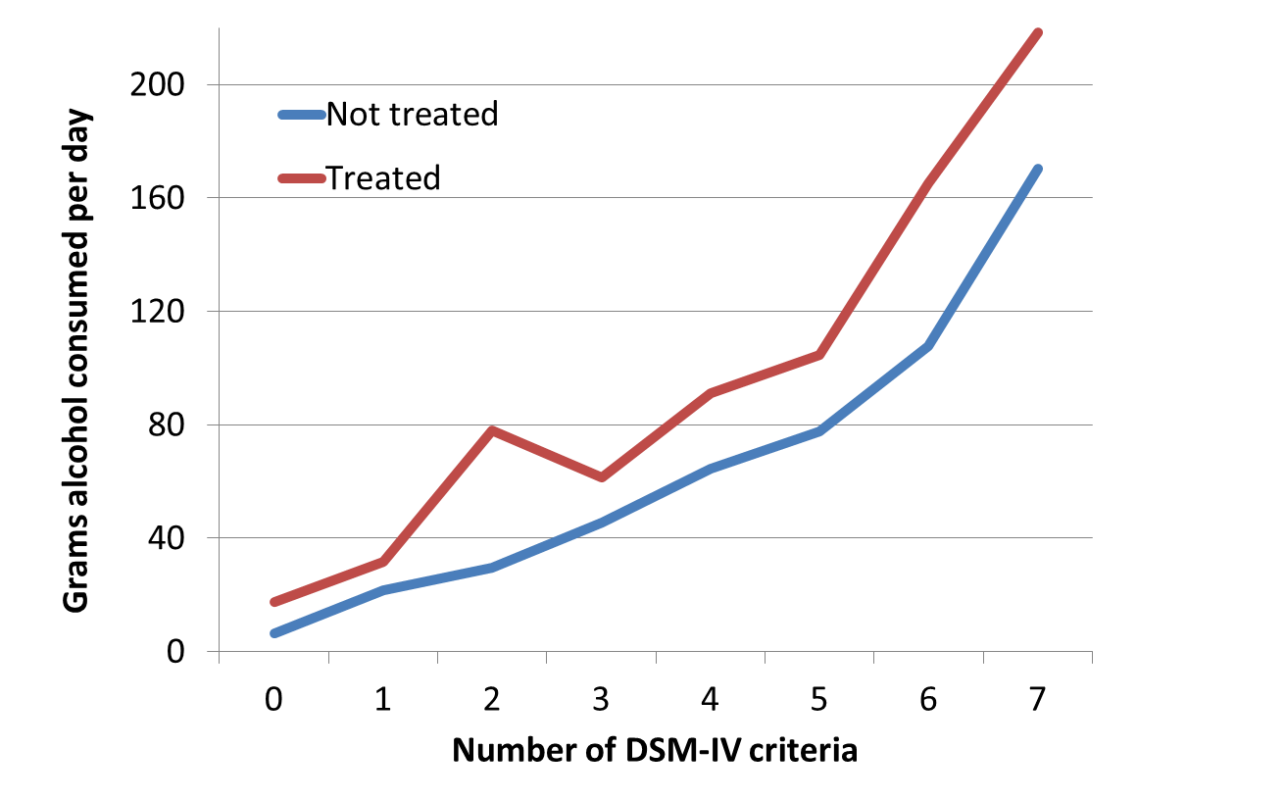
Nombre de criteris DSM - IV per a la dependència de l'alcohol segons grams d'alcohol per dia (dades NESARC )
Source: Rehm et al 2013
Notes:
La gràfica es correlacionen els criteris DSM IV i el consum d’alcohol: a més consum d’alcohol més criteris tenen els pacients en el DSM-IV.
El registre de consums és vàlid i fiable i en tenim diverses maneres de fer-ho: en paper, APP,….
Mostra la correlació entre registre de consum i criteris DSM. Insistir que el més important és registrar consum (Audit C) ja que la quantitat d’lcohol consumit està en relació amb els criteris del DSM. Consums elevats ens orienten a possibls problemes per consum d’alcohol.

Slide 27
Per qué utilitzar el Consum Excessiu Reiterat (CER)?
Les definicions d’addicció han canviat en el temps i l’espai, són subjectes a biaixos culturals, i tenen mancances rellevants
La visió dicotòmica (addictes vs no addictes) no es correspon amb la realitat social i clínica, i és altament estigmatitzant
Hi ha una molt alta correlació entre el consum excessiu reiterat i el nombre de criteris de dependència que es compleixen
Notes:
El CER està basada en la quantificació del consum d’alcohol amb grams. Les quantitats consumides es correlacionen amb els criteris diagnòstics i el dany orgànic

Slide 28






Per què utilitzar el CER?
CER
  dels canvis cerebrals i les alteracions fisiològiques en les Trastorns per Consum de Substàncies (TCS)
Encaixa millor amb les dades empíriques
  dels fenòmens d’intoxicació, tolerància i abstinència, considerats centrals en la definició dels TCS
CER és
responsable
Redueix l’estigma
  de la major part de les conseqüències socials dels TCS
Evita que ens oblidem dels pacients de més alt risc
  de la major part de la morbi-mortalitat associada als TCS
Notes:
El CER està basada en la quantificació del consum d’alcohol amb grams. Les quantitats consumides es correlacionen amb els criteris diagnòstics i el dany orgànic.
Posant l’atenció en les xifres es pot desestigmatitzar el problema.

Slide 29
Nivells de risc EMA - OMS
Nivells de consum de risc (OMS) | CAT (gr./dia) dones | CAT (gr./dia) homes
Molt alt | >60 gr (>6 UBE) | >100 gr (>10 UBE)
Alt | 41–60 gr (4-6 UBE) | 61–100 gr (6-10 UBE)
Mig | 21–40 gr (2-4 UBE) | 41–60 gr (4-6 UBE)
Baix | 1–20 gr (0,1-2 UBE) | 1–40 gr (0,1-4 UBE)
CER
¹EMA treatment guidelines (WHO International guide for monitoring alcohol consumption and related harm. © WHO, 2000);
²Rehm et al. Eur Addict Res 2001;7:138–147.
Notes:
Els consums per sobre de 20 gr/dia en les dones i 40 gr dia en els homes de forma persistent o continua es poden considerar com a consum excessiu reiterat.

Slide 30

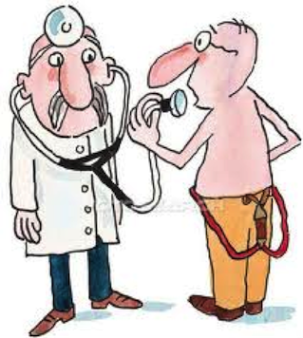
Atenció Centrada en la Persona (ACP)
Atenció que és respetuosa amb el pacient i respòn a les seves preferències, necessitats i valors, assegurant-se que els valors del pacient guien el procés de presa de decisions Institute of Medicine, 2001
“No decision about me, without me.”
Atributs que difineixen la ACP:
  Holística
  Individualitzada
  Respetuosa
  Empoderadora
  Morgan & Yoder (2012)
Notes:
L’Atenció Centrada en el pacient està ja documentada als inicis dels 80.
Dota a la persona de major responsabilitat en la seva malaltia fen-los participar en les decisions.
Especialment indicat per malalties cròniques amb diferents alternatives terapèutiques.
Que el pacient s’impliqui millora els canvis en la seva conducta i estils de vida i millora el pronòstic de les malalties.
És un enfocament holístic (entendre a la persona com un tot: físic, psicològic, social i espiritual) i com la malaltia afecta a les tres àrees i que la l’atenció sigui respectuosa i individualitzada, el que permet la negociació de l'atenció, oferint opcions a través d'una relació terapèutica en la qual es faculta la persona (empoderar) a participar en les decisions de salut.
Aquest tipus de teràpia ha demostrat augmentar la satisfacció del pacient, l’adherència al tractament i el pronòstic de la malaltia.
Acceptant la seva participació en les decisions del tipus de tractament som més respectuosos amb el pacient.
Empoderar als pacients dona més autonomia i confiança per prendre decisions
Les conseqüències identificades pels pacients van ser millora en la qualitat de la seva cura, augment de la satisfacció i millora dels resultats de salut.

Slide 31
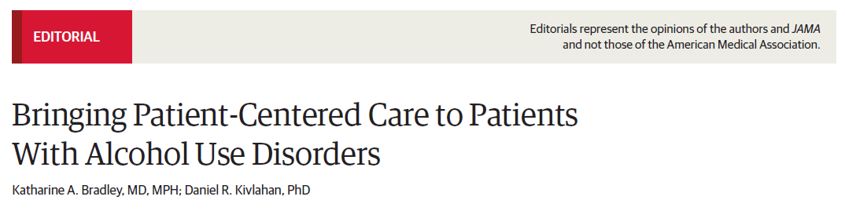
Atenció Centrada en la Persona (ACP):
Clínics i pacients han de discutir:
Sobre l’ambivalència cap al canvi
Objectius del pacient (abstinència vs reducció vs no canviar);
Preferència per a un abordatge psicoterapèutic grupal o individual
Diferències en cost i privacitat de les diferents opcions
Tractament farmacològic
Notes:
Els esforços de promoure l’atenció centrada en la persona ha de ser compartida pels pacients (i familiars), els clínics i el sistema de salut.
El sistema ha d’ajudar que el professional pugui ser mes company, solidari, empàtic i col·laboratiu.
ACP és un diàleg entre pacient i clínic dirigit:
Ajudar els pacients comprendre millor les seves condicions mèdiques
Proporcionar informació sobre els beneficis i efectes adversos de les diferents opcions terapèutiques
Donar suport al pacient mentre decideix les seves preferències de tractament inclús de no tractament
Donar suport durant el tractament
ACP és permetre al pacient fer preguntes i promoure que les faci. El professional ha d’invitar al pacient a participar, Ex.: “Vull estar segur que l’he ajudat a entendre el que necessita sobre la seva malaltia. Em pot explicar el que ha entès i així veurem si necessita clarificar alguna cosa?
La informació que se li dona al pacient ha de ser adient a cada tipus de pacient per que pugui decidir quin tipus de tractament està més acord amb ell.

Slide 32

Atenció Centrada en la Persona (ACP):
Objectius:
Ajudar als pacients a entendre millor la seva
condició mèdica
Oferir informació sobre els beneficis i efectes
adversos de les diferents opcions terapèutiques
Recolzar als pacients mentre clarifiquen els seus valors i preferències
Recolzar al pacient en el procés d’implementació de les seves decisions
Treballar amb la família I els cuidadors si el pacient té deteriorades les seves capacitats cognitives.
Notes:
Consells integrals en estils de vida
Definir un límit per dia, per setmana i per ocasió.
Monitorar els hàbits de beguda: calendari, APP, mòbil...
Exemples per donar:
No beure en dejú
Restringir la beguda per alguna ocasió (durant els dinars)
Beure lentament sense mantenir el got a la ma entre cada sorbo
Cambiar el tipo de bebida de vez en cuando (bebidas no alcoholicas) y consumir de poca graduacion no beba nada de alcohol durante 4 o 5 dias cada mes.
Intentar rechazar bebidas y decidir no beber en algunas ocasiones no sumarse a todas las “rondas” ni fuerce a beber a los demas y no sobrepasar el consumo diario de alcohol equivalente a 1/4 litro de vino.
No beber en situaciones de riesgo (embarazo, lactancia, en el trabajo, conduccion,tomando medicamentos).
No beber para solucionar problemas personales (angustia, nerviosismo.)
No apagar nunca la sed bebiendo alcohol.

Slide 33
Presa de decisions compartida i entrevista motivacional
Preferències inicials
DELIBERACIÓ
Preferències informades
Plantejar
Alternatives
(en equip)
Valorant
opcions
Presa
decisions
Decisió
Construir relació terapèutica
Resumir el problema identificat.
Justificar la necessitat d’emponderar al pacient
Què sap el pacient?
Fer llista d’opcions
Descriure amb senzillesa opcions, incloent pros i contres
Resumir i/o demanar que el pacient reformuli el que s’ha parlat
Emfatitzar preferències del pacient
El pacient vol prendre una decisió?
Confirmar elecció i els seus motius
Oferir la possibilitat de revisar la decisió més endavant
Agrair esforç i compromís
Elwyn et al, 2012
Notes:
Tres passos: Introduir l’elecció (plantejar alternatives), descriure les opcions, i ajudar al pacient a explorar les seves preferències i prendre una decisió.
La presa de decisions compartida implica necessariament incorporar al pacient (i algunes vegades a algun familiar) en la definició d’objectius terapèutics.
Es basa en:
1- proporcionar informació fiable i de qualitat per que el pacient estigui suficientment informat i pugui prendre la millor opció per a ell.
2- Ajudar i acompanyar en la decisió/triatge de la de la seva opció.
L’elecció de la decisió pot ser presa en un altre moment i després que el pacient ho hagi parlat amb altres persones.
Frases per introduir cada fase:
Plantejar alternatives: “ara que hem identificat el problema, hem de pensar que podem fer...” “ tenim informació sobre els tipus de tractament i m’agradaria comentar los amb tu...”. “els tractaments no son sempre igual d’efectius i els efectes secundaris poden variar...” Estic content de poder compartir amb tu aquesta informació i ajudar-te a prendre decisions. Puc donar-te més informació sobre els diferents tractaments que existeixen?...”
Valorant opcions: “ Que has sentit o llegit sobre el tractament de l’alcohol?...” “Deixa’m que t’expliqui les diferents opcions abans de parlar-ne amb més detall...”
“Aquestes opcions poden tenir diferents implicacions per a tu comparat en altre gent...” “Aquestes eines han estat dissenyades per ajudar-te a entendre les diferentes opcions amb més detall. Mira-les i en tornem a parlar en un altre moment...”
Presa de decisions: “Què és el més importa per a tu?...” “Estàs preparat per prendre una decisió? Vols preguntar alguna cosa més?...”

Slide 34
De l’abstinència a la reducció de consum i de la reducció a l’abstinència
Preferències inicials i canvi a les 4 setmanes
Preferència inicial:
Setmana 4
(després de 4 sessions):
Abstinència: n=49
(46.2%)
42
n=69 (65%)
7
49%
14%
23
24
Reducció: n=47
(44.3%)
n=34 (32%)
4
Incert: n=10
(9.4%)
3
3
n=3 (2%)
49% dels pacients amb preferència inicial per la reducció van canviar l’objetiu d’abstinència durant aquelles 4 setmanes
Hodgins et al. Addict Behav1997;22(2):247-55.
Notes:
En este estudio se observa como pacientes que inicialmente eligen reducir el consumo de alcohol al inicio cambian el objetivo hacia la abstinencia en breve tiempo desde el inicio de su tratamiento. En este gráfico los autores evaluaron la elección del paciente entre consumo moderado y abstinencia durante 1 año.Un total de 106 pacientes fueron incluidos y al inicio 46% de los 106 subjects eligieron abstinencia , 44% eligieron consumo moderado y 9% no dudaban. Fue interesante observar que a lo largo del tratamiento la probabilidad de cambiar el objetivo, consumo moderado a la abstinencia era mucho mayor que pasar de la abstinencia a la reducción y después de 4 semanas dos terceras partes eligieron la abstinencia . Se pudo ver que un pequeño porcentaje de pacientes cambiaron el objetivo de abstinencia a reducción.
-Hodgins et al. Addict Behav 1997;22(2):247-55.

Slide 35
Correlació entre mortalitat i consum d’alcohol
Tant el risc relatiu com el risc absolut de mortalitat s’incrementa a mida que augmenta el consum d’alcohol por sobre de >10 g/dia (1 UBE)
18
16
14
Homes
12
Dones
10
Risc de mortalitat (%)
8
6
4
2
0
0
20
40
60
80
100
Consum alcohol(g/dia)
Rehm et al. Addiction 2011;106(Suppl 1):11–19
Notes:
El Riesgo de mortalidad debido a lesión relacionada con el alcohol aumenta si se consumen más de 10 g/día de alcohol.
El riesgo relativo (RR) indica la probabilidad de que se desarrolle la enfermedad en los expuestos a un factor (en este caso alcohol) en relación al grupo de los no expuestos. Es decir, cuántas más veces tiende a desarrollar la enfermedad en el grupo de sujetos expuestos al factor de exposición o factor de riesgo (en este caso el alcohol) en relación con el grupo no expuesto . Cuando este es = 1 ese factor (consumo de alcohol) ni protege ni empeora, si es <1 tienen menor riesgo los expuestos (disminuye la incidencia) y si este es >1 tienen mayor riesgo los expuestos (aumenta la incidencia)
Disminuint el consum el pacient tindrà menys risc, tot i que no aconseguim l’abstinència
-Rehm et al. Addiction 2011;106(Suppl 1):11–19

Slide 36
Daniel (2) - escenari B
A l'informe consta que no fuma, té una TA: 165/99, examen físic sense alteracions, un ECG i espirometria sense canvis. A l'analítica destaca una GGT 115UI/L, ALT (GPT) de 68 UI/L, AST(GOT) de 58 UI/L, una hiperuricèmia de 8.0 mg/dl. A l’hemograma destaca un VCM de 109 fl sense anèmia.
Diu que beu: 2 mitjanes (1 amb l’esmorzar i un altre quan surt de la feina); 4 gots de vi (2 al dinar i dos al sopar), els caps de setmana 2 copes de conyac.
Notes:
Escenari B (HTA + OH)
que destacaries a l’analítica?: transaminitis + VCM alt, hiperuricemia. No hi ha colesterol.
preguntem pel consum d’alcohol?
Com preguntaries?: AUDIT?, Calculadora? (aprofitar per que facin ells els càlculs. Es pot utilitzar les eines de l’e-CAP)
(Diu que beu: 2 mitjanes (1 amb l’esmorzar i un altre quan surt de la feina); 4 gots de vi (2 al dinar i dos al sopar), els caps de setmana 2 copes de conyac) → 3x7 + 4x7 + 4 = 53UBE setmana
És un bevedor perjudicial. Te un TCA lleu (dos ítems consum elevat i li costa disminuir) (Utilitzar i que treballinamb DSM-V)
Revalorem tractament: (que farien)
HTA: mesures dietètiques, exercici, fàrmacs?
Alcohol: donarien consell? Quin? Derivarien?

Slide 37
Aurora (2) - escenari B
Acudeix per seguiment de lumbàlgia i a buscar resultats d'analítica
Analítica: lleuger augment de triglicèrids GGT:186, VCM: 99
Valorem de nou símptomes depressió: simptomatologia compatible amb depressió de més de dos anys d’evolució
Notes:
Escenari B (depressió + OH): Reinterrogar sobre alcohol. Entrevista motivacional /Atenció centrada en el pacient.
La pacient no millora i decidim fer un abordatge centrat en la pacient.
L’entrevista motivacional ens ajudarà a treballar l’ambivalencia que te la pacient per fer el canvi, haurem de buscar i entendre les raons de la pacient per canviar abans de fer un pla d’acció. Quins beneficis te en el seu consum? Per què voldrà deixar de beure? Com d’important és per ella deixar o seguir consumint alcohol?
Un cop hagi pres una decisió, la presa de decisions compartida s’esforça en clarificar totes les opcions terapèutiques i ajudar a que la pacient pugui prendre la seva decisió amb tota la informació rebuda i que s'adeqüi a la seva vida.
La pacient explica maltractament psicològic per part de la parella des de fa anys.
consum d’alcohol d’unes 10 UBE a la nit per què nota que dorm millor. L’ajuden a evadir-se. Comenta que va omplint el got i que no n’era conscient del que bevia ni que li podia fer mal. (com que és difícil de calcular les UBE que pren, ho fem calculant cada quan compra una botella de whisky)
Als caps de setmana, te consciencia que es passa una mica (cervesa, vermut...)
La família en alguna ocasió li ha comentat que beu massa.
Ha intentat no beure però s’adona que als dos dies ha de comprar beguda per que te molta ansietat.
Es pensava que ho controlava però al parlar-ho veu que li és difícil. No havia pensat que l’ansietat fos degut al seu consum.
Pensa que aquest consum està perjudicant a la seva família i que molts de les discussions venen per aquest motiu.

Slide 38
3
Què farem a la pràctica clínica?
Tractament farmacològic

Slide 39
Tractaments farmacològics
Clormetiazol
Benzodiacepines
Desintoxicació:
Deshabituació:
Interdictors
Acamprosato
Naltrexona
Nalmefene
Cianamida càlcica
Disulfiram

Slide 40
Desintoxicació
Clormetiazol
Derivat de la vitamina B1
Acció: sedant, hipnòtic però no anticonvulsivant
Contraindicat:en la insuficiència cardíaca i respiratòria
Gran potencial additiu
Notes:
CLORMETIAZOL Es un derivado de la Vitamina B1
Se utiliza más en el ámbito hospitalario por sus acciones sedante, hipnótica.
Acción depresora central, evitar si existe riesgo que se consuma alcohol durante el tratº y si existe insuficiencia respiratoria o cardiopatía. Gran potencial adictivo, rápidamente aparece tolerancia a sus efectos. Utilizarlo si existe seguridad de una adecuada reducción de la dosis

Slide 41
Desintoxicació
Benzodiazepines
La seva eficàcia és molt alta
Controlen tots el símptomes de l’abstinència
Ampli marge terapèutic
Riscs de depressió central i addicció
Diazepam i Clorazepat són de vida mitja llarga
Lorazepan no s’acumula en cas de hepatopatia
Notes:
BENZODIAZEPINAS
Su eficacia es muy alta, pues controlan todos los síntomas y riesgos de la abstinencia, en general con un amplio margen terapeutico. El riesgo de depresión central y la adictividad son las principales complicaciones. Es preciso una buena colaboración del paciente y de la família
El Diazepan es la benzodiazepina más utilizada, es de vida media larga, se recomienda no mantenerla más de 10 días. El Clorazepato dipotásico es otra benzodiazepina de vida media larga.
El Lorazepan es una benzo de vida media intermedia, se metaboliza en el higado por conjugación, por lo que no se acumula en caso de hetatopatía. Se utiliza a dosis de 3-15 mg/d.

Slide 42
En funció del CIWA-Ar
Pauta de desintoxicació amb diazepan
Dia | Diazepam (comprimits de 5 mg)
 | Menys de 10 | De 10 a 20 | Més de 20
1 | 2/1/2 | 3/3/4 | 4/4/5
2 | 1/1/2 | 3/3/3 | 4/4/4
3 | 1/1/2 | 3/3/3 | 3/3/4
4 | 1/1/1 | 3/2/3 | 2/2/4
5 | 1/0/1 | 2/2/3 | 2/2/3
6 | 0/1/1 | 2/2/2 | 2/2/2
7 | 0/0/1 | 2/1/2 | 2/1/2
8 | 0/0/0 | 1/1/2 | 1/1/2
9 | 0/0/0 | 1/1/1 | 1/1/1
10 | 0/0/0 | 1/0/1 | 1/0/1
11 | 0/0/0 | 0/0/1 | 0/0/1
Afegiu-hi tiamina (100 mg/dia) per prevenir l'encefalopatia de Wernicke-Korsakoff (els 5 primers dies).
Notes:
S’aconsella fer el tractament de la desintoxicació donant una pauta decreixent de benzodiazepines. És important tenir en compte els aspectes següents:
És preferible donar BZD de vida mitja llarga com diazepam o clodiazepòxid o clorazepat.
En cap cas la pauta no ha de tenir una durada superior als 14 dies.
L’inici de la pauta cal que se situï entre les 4 –8 hores després de la darrera ingesta enòlica.
Les dosis es poden ajustar a l’alça en funció dels resultats obtinguts en la CIWA
En pacients amb insuficiència hepàtica, és preferible l’ús de fàrmacs de metabolisme extrahepàtic com el lorazepam.
En la fase de desintoxicació, es recomana l’administració de tiamina per prevenir complicacions neurològiques o la sd de Wernicke-Korsakov.
Segons el grau d’afectació i si hi ha anèmia es pot donar vitamines del grup B1, B6 i B12 així com àcid fòlic

Slide 43
Fàrmacs per a la deshabituació
Fàrmac | Mecanisme d’acció | Indicació
Acamprosate (Campral) | Reducció del craving | Abstinència
Naltrexona (Revia) | Reducció del priming | Reducció de consums
Nalmefene (Selincro) | Reducció del priming | Reducció de consums
Disulfiram (Antabús) Cianamida càlcica (Colme) | Reacció aversiva per bloqueig de l’acetaldehid-deshidrogenasa | Abstinència
Notes:
Craving: Desig per iniciar el consum de la substància abans de començar a beure
Priming: Desig de seguir bevent un cop s’ha començat a beure.

Slide 44
Deshabituació
Acamprosato (Campral®, Zulex®)
  Actua disminuint el desig de beure abans de la ingesta. No produeix aversió ni interacciona amb l’alcohol
  La seva eficàcia millora associat a interdictors
  Objectiu: abstinència
  Nivell d’evidència: moderat
  Posologia: Difícil compliment: cp 333 mg (2 cp 3 v/d) 4-6 mesos
  Excreció: renal
  Efectes adversos: gastrointestinals
  Contraindicat: Insuficiència renal, embaràs
  Nivells d’evidència: moderat
Notes:
Inhibe la excitabilidad neuronal, mediante antagonismo de Aa excitadores como el glutamato y GABA
( ↑ glutamato: excitante / consumo OH: ↓ glutamato / reflejo condicionado (entrar en un bar, ver a alguien bebiendo: aumento del glutamato: ansiedad, disforia asociada al deseo que los pacientes experimentan ante la exposición a estímulos que les recuerdan el consumo)
No produce aversión al alcohol, no inhibe sus efectos gratificantes
El aspecto mas negativo es su posología que hace difícil el cumplimiento terapéutico. Posología 4 cp/d (<60Kg): 2-1-1 antes de las comidas, los alimentos afectan la absorción, se elimina por via renal
6 cp/d (> 60 Kg): 2-2-2
Efectos secundarios: diarrea, dolor abdominal, nauseas y vómitos
No se une a proteinas plasmáticas, ni se metaboliza en el organismo, eliminándose por vía renal. No hay contraindicación en caso de hepatopatía (Se puede administrar en pacientes con cirrosis hepática), pero si en I. Renal
No interacciona con los fármacos habitualmente utilizados en estos pacientes, ni tampoco con el alcohol

Slide 45
Deshabituació
Naltrexona (Revia ®)
  Antagonista pur dels receptors opioides
  Actuen sobre el desig de beure abans i durant el consum. Disminueix l’efecte reforçador de consum d’alcohol
  No presenta interaccions amb l’alcohol
  La seva eficàcia millora associat a interdictors
  Nivell d’evidència moderat
  Es pot associar a IRSS, acamprosat, tiapride
  Posologia: cp. 50 mg 1 cp/d. Mantenir-lo 6 mesos
  Efectes adversos: ansietat, nerviosisme, cefalea, nàusees, insomni
  Contraindicacions: dependència opiacis, hepatopatia greu, embaràs
Notes:
Es un antagonista puro de los receptores opioides. Existe amplia experiencia de uso en la adicción a opiáceos.
Afecta al deseo de beber que aparece antes y durante la ingesta de alcohol
Puede combinarse con otros fármacos que tengan capacidad de modular el consumo de alcohol, como acamprosato, ISRS, tiapride y con abordajes psicoterápicos.
El tratº se ha de iniciar cuanto antes y mantenerlo entre 6-12 meses.
Se puede seguir manteniendo el tratº aunque el paciente siga bebiendo (reducción de daños). Tambien se puede utilizar en no dependientes que abusan de alcohol
Se utiliza a dosis de 50 mg/d. en dosis única por la mañana o la noche en función de que se experimente somnolencia o insomnio.
Metabolización hepática. Contraindicada en la hepatopatía grave (↑ bilirrubina 2 veces sus valores normales o tiempo protrombina < 70%)

Slide 46
Deshabituació
Nalmefene (Selincro ®)
Posologia: 18 mg /dia o per dia que es necessiti. Mantenir-lo 6 mesos
Objectiu: reducció
Nivell d’evidència: moderat
Comentaris: Aprovat a Europa. Redueix el priming
Efectes adversos: nàusees, insomni, cefalea, mareig
Contraindicat: dependència opiacis, o pacients amb tractament opiacis, hepatopatia greu, Insuficiència renal greu (filtrat < 30), embaràs, antecedents recents de sd d’abstinència, HTA mal controlada.
Notes:
Modulador del sistema opioide. Eficaç per a la reducció del consum d’alcohol.
També han mostrat la seva utilitat en la reducció fàrmacs com el topiromat, gabapentina i la naltrexona.

Slide 47
Interdictors
Efecte cognitiu dissuasori
Fàrmac aversiu no repressiu
Consentiment informat amb compromís d’abstinència continuada
Fre psicològic sense acció psicòtropa específica
Familiar referent col·laborador
Reacció aldehídica: Rubor, Taquicàrdia, Nàusees
Dificultat respiratòria, Debilitat, Visió borrosa, Dolor toràcic...col·lapse cardiorespiratori
Els interdictors només serveixen si ajuden a mantenir una abstinència absoluta. Si es consumeix alcohol en petites quantitats, s’han de retirar
Notes:
Los fármacos interdictores hacen que el consumo de alcohol resulte aversivo, Los interdictores inhiben la aldehido deshidrogenasa que cataliza la oxidación de acetaldehido a acetato, acumulandose acetaldehido, produciendo la típica reacción aldehídica. En función de la cantidad de alcohol ingerida pueden aparecer ruborización excesiva, palpitaciones, taquicardia, náuseas, debilidad, visión borrosa, dificultad respiratoria, dolor torácico y en casos graves colapso cardiocirculatorio
En el caso del disulfiran, la inhibición es irreversible, son necesarios varios días de haber dejado el Disulfiran para la nueva síntesis de la ALDH. Con la cianamida cálcica el 80% de la ALDH, se recuprera en 24 horas
Estos productos, le sirven al paciente claramente informado de freno psicológico del consumo. No deben ser utilizados en un contexto represivo impuesto por el médico o la familia.

Slide 48
Cianamida càlcica (Colme ®)
  Menys contraindicacions i interaccions que Disulfiram
  Escassa eficàcia
  Menys duració de l’efecte (2 preses)
  Iniciar 12 hores desprès del darrer consum
  Posologia: 12-25 gotes (36-75 mg) 2v/dia
  Contraindicat: malaltia tiroïdal, gestació, insuficiència respiratòria o renal
  Consentiment informat
Notes:
Tiene menos contraindicaciones e interacciones que el Disulfiram, pero también es menos eficaz para producir la reacción aldehídica.
La duración de su efecto es menor, por lo que debe administrarse en 2 ó 3 tomas al día. Si embargo en pacientes bien informado y motivados puede ser suficiente una pequeña dosis una vez al día, para que cumpla su efecto de freno psicológico. Ha que recordar que los interdictores son útiles mientras ayuden a mantener una abstinencia absoluta.
Si el paciente empieza a experimentar con el efecto de pequeñas cantidades de alcohol, se ha de suspender su uso, independientemente de la gravedad de la reacción producida.
La Cianamida cálcica esta contraindicada en la enfermedad tiroidea, por su efecto antitiroideo

Slide 49
Disulfiram (Antabus ®)
  El seu efecte dura dies després de la seva retirada
  Iniciar 12 hores desprès del darrer consum
  Posologia: 250 mg 1 v/dia (es pot disoldre en aigua) durant 6 mesos
  Nivell d’evidència baix.
  Indicat per a l’bstinència. Precisa supervisió.
  Consentiment informat
  Contraindicat: psicosis, malalties cardio i cerebro vascular, epilèpsia, diabetis, gestació, IRC
  Interaccions farmacològiques: sulfonilurees, ADT haloperidol, warfarina, blocadors alfa i beta, diazepam
Notes:
Se emplea de forma oral a dosis de un comprimido al día-
Se debe iniciar al menos doce horas tras la última ingesta de alcohol y hay que advertir que su efecto se puede prolongar varios días tras la suspensión, por lo que no debe reiniciarse el consumo de alcohol inmediatamente. Nunca debe pautarse sin el consentimiento del paciente.
Múltiples interacciones: además con : Hidantoinas, Isoniacida,
Precauciones en hipotiroidismo, cirrosis hepática, bronquitis crónica

Slide 50



Interaccions fàrmacs - alcohol
Fàrmacs que poden potenciar la toxicitat de l’alcohol
L’alcohol pot
L’alcohol pot potenciar acció i/o els efectes tòxics del fàrmac
BZD, Hipnòtics, liti antiepilèptics, cefalosporines, anticolinèrgics,sulfonilurees indoramina, fenilbutazona, isoniacida, antipsicòtics, metoclopramida
ATD tricíclics, antihistamínics, antipsicòtics, BZD, nitroglicerina, metotrexate, acenocumarol, warfarina, biguanidines, guanetidina, betanidina bromocriptina,...
L’alcohol pot reduir l’eficàcia d’alguns fàrmacs
Anestèsics, ISRS, antiepilèptics,
acenocumarol, ...
Resumit de http://www.farma.uma.es/interacc-FA.htm
Notes:
Fàrmacs que poden potenciar la toxicitat de l’alcohol (BZD, hipnòticos, liti, antiepilèptics, cefalosporines, anticolinèrgics, sulfonilurees, indoramina, fenilbutazona, isoniacida, antipsicòtics, metoclopramida, etc)
L’alcohol pot potenciar l’acció i/o els efectes tòxics del fàrmac (ATD tricíclics, antihistamínics, antipsicòtics, BZD, nitroglicerina, metotrexate, acenocumarol, warfarina, biguanidines, guanetidina, betanidina bromocriptina, etc)
L’alcohol pot reduir l’eficacia d’alguns fàrmacs (anestèssics, ISRS, antiepilèptics, acenocumarol, etc)

Slide 51
Aurora (3) - escenari B
Que fem amb el seu consum d’alcohol?
I la depressió?
Notes:
Escenari B (depressió + OH)
S’hauria de donar tractament per l’alcohol?
Hem de fer diagnòstic de dependència? Quin grau de dependència te?
Quin tractament s’hauria de plantejar amb envers l’alcohol?
Abstinència?
Valorar DSM V (exercici) (posar diapositiva DSM-V)
consum d’alcohol d’unes 10 UBE a la nit per què nota que dorm millor. L’ajuden a evadir-se.
Als caps de setmana, te consciencia que es passa una mica (cervesa, vermut...)
Comenta que va omplint el got i que no n’era conscient del que bevia ni que li podia fer mal.
La família en alguna ocasió li ha comentat que beu massa.
Ha intentat no beure però s’adona que als dos dies ha de comprar beguda per que te molta ansietat.
Es pensava que ho controlava però al parlar-ho veu que li és difícil.
Pensa que aquest consum està perjudicant a la seva família i que molts de les discussions venen per aquest motiu.
-----
FER DIFERENTS SUPOSSITS i DISCUTIR-LOS
-------
Canvia el curs del que fem? (supòsit A /Supòsit B)
Preguntar al grup si a la consulta es donen casos semblants.
TCA moderat
Pensar en presa de decisions compartida.
1- CAS
2- fàrmacs? Quins?
3- No res
Tractar depressió?
Tractar alcohol?
Les dues alhora?

Slide 52
Daniel (3) - escenari B
Acudeix a seguiment de TA: 152/94, 148/92
que fem?
Notes:
Escenari B (HTA + OH)
Passats 3 mesos acudeix a seguiment i ens explica que ha fet alguns canvis en alimentació: sal i cafè
També fa una mica més d’exercici
En el cas de l’alcohol li resulta més difícil encara que ho va intentar, però segueix bevent el mateix.
Diu que te un company de feina que ha controlat la seva TA amb una pastilla que pren al mati.
Que fem?
Li donem un fàrmac? Quin?
Li plantegem que tenim marge de maniobra en el seu consum d’alcohol i que podria beneficiar-se de actuar sobre consum OH.
Podem fer servir decisions compartides? (posar diapositiva i discutir el cas del pacient. Deixar que diguin què dirien en els tres passos)
---- PRESA DECISIONS (exercici)
els alumnes ofereixen les opcions amb arguments per ajudar pacient (pastilla HTA - actuar alcohol - no fer res)
Demanar a l’auditori arguments a favor dels dos supòsits:
Fàrmac
Guany en salut: xifres HTA
Efectes secundaris de medicaments
Senzill de complir
Alcohol
Guany en salut: HTA, analítica alterada
Estalvi econòmic
Modifica estil de vida
Com l’ajudem a decidir? Beneficis <- -> Perjudicis
------------------------------
Tractament per alcohol? Reducció/abstinència.
Descarta dependència (CIM 10) es negatiu
Quina quantitat d’alcohol li diries que pot prendre??
Pactar amb el pacient, millor abstinència, reducció del consum?
Es pot plantejar algun tractament?

Slide 53
Daniel (4) - escenari B
Acudeix a seguiment :
  xifres de TA: 132/74, 128/82
  alcohol: veu 1-2 UBE a la setmana
ALTRES OPCIONS!!
Notes:
Escenari B (HTA + OH)
-----
FER DIFERENTS SUPOSSITS i DISCUTIR-LOS
1ª opció
Passat 1 mes acudeix a seguiment i ens explica que continua els canvis en alimentació: sal i cafè. Surt amb uns amics amb la bicicleta.
En el cas de l’alcohol ha aconseguit reduir fins 1-2 UBE setmana. Es troba millor.
Fem una analítica al mes. S’han normalitzat funció hepàtica.
2ª opció
és més difícil del que pensava, vaig estar uns dies bevent 1-2UBE, però no he tornat al que feia abans
Revaluar les opcions que te el pacient.
Donaríeu fàrmac? Quin?

Slide 54
4
Què farem a la pràctica clínica?
- Avaluació
- Intervenció precoç

Slide 55
Com ho farem a la pràctica clínica
Registre consum alcohol
Avaluació grau risc alcohol
Avaluació disposició pacient
Intervenció breu
Reducció consum
Abstinència

Slide 56
Registre del consum d’alcohol a l’e-CAP.
AUDIT
Adequat per al cribratge consum de risc i/o probable dependència
Instruments de cribratge del consum de risc
AUDIT C
3 primeres preguntes Audit
Adequat per al cribratge consum de risc
AUDIT
AUDIT-C
Calculadora
Calculadora
Instrument que mesura la quantitat d’alcohol que pren una persona

Slide 57

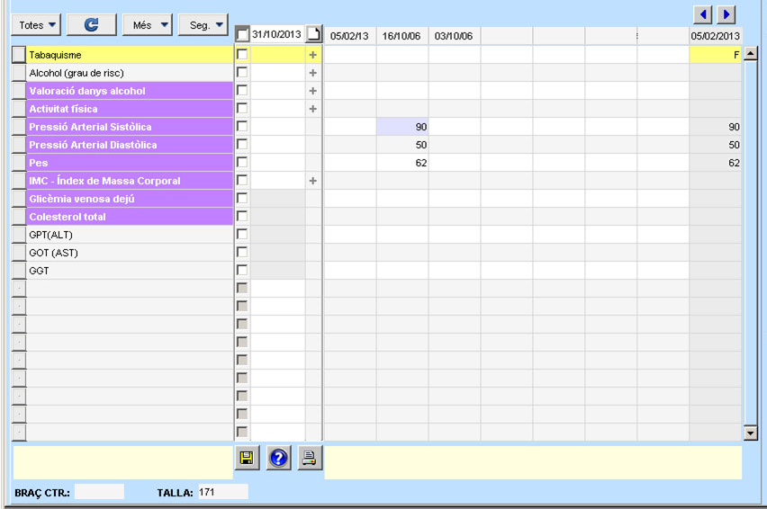
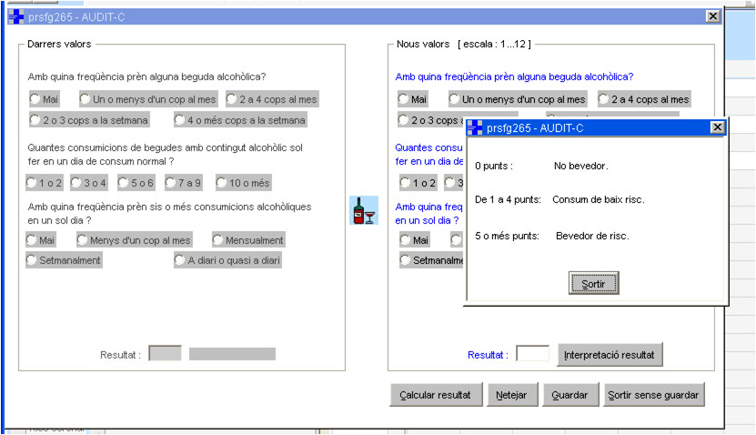
Avaluació bàsica: Mínims
Registre del consum d’alcohol. AUDIT-C
1. Amb quina freqüència pren alguna beguda alcohòlica?
(0) mai (1) un o menys cops al mes (2) 2-4 cops al mes
(3) 2-3 cops a la setmana (4) 4 o més cops a la setmana
2. Quantes consumicions de begudes amb contingut alcohòlic sol fer normalment un dia que beu?
0) 1-2 (1) 3-4 (2) 5-6 (3) 7-9 (4) 10 o més
3. Amb quina freqüència pren 6 o més consumicions alcohòliques en un sol dia?
(0) mai (1) menys d’un cop al mes (2) mensualment
(3) setmanalment (4) diàriament o gairebé cada dia
Punts de tall: en homes ≥ 5, en dones ≥ 5
AUDIT- C
Inclòs a l’e-CAP
Notes:
Avaluació bàsica:
La recomanació de mínims consisteix en avaluar el grau de risc del consum d’alcohol mitjançant calculadora o AUDIT C disponibles a e-CAP.
Podem començar amb AUDIT C, paro quantificar en UBEs ens permetrà monitoritzar el consum real, útil quan l’objectiu no sigui l'abstinència absoluta, sinó la reducció del consum per sota de límits de risc
Punts de tall: en homes ≥ 5, en dones ≥ 5

Slide 58
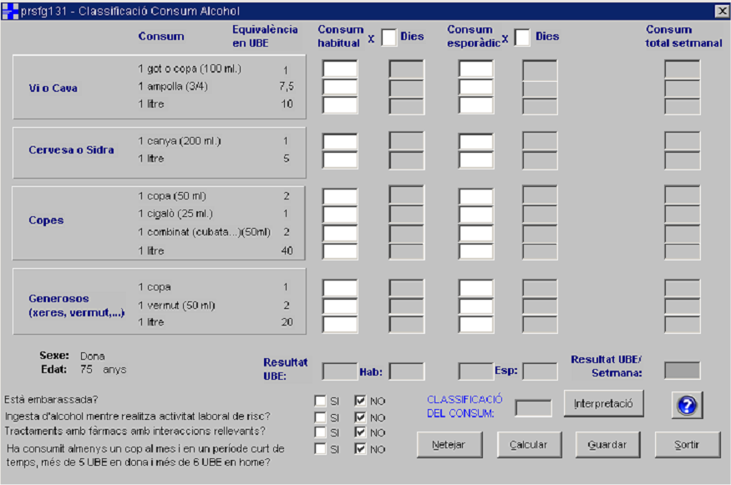
Avaluació bàsica: Mínims
Registre del consum d’alcohol. Calculadora
Aquesta pantalla s’estructura en 3 parts:
1.Calculadora
1
3. Classificació del consum
2. Situacions especials
Notes:
Ens pot resultat d’utilitat l’entrevista semiestructurada amb ajuda de la calculadora
Què esmorza? I què beu?
Pren alguna cosa a mig matí? Fa el vermut abans de dinar?
Per dinar, què beu? Pren alguna copa o cigaló?
Berena? I què beu?
En sortir de la feina, va a prendre alguna cosa? Què pren?
Què pren per sopar? I per beure? Pren alguna copa després?
Durant els caps de setmana pren alguna copa més?

Slide 59
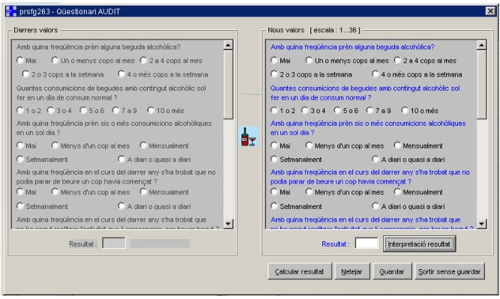
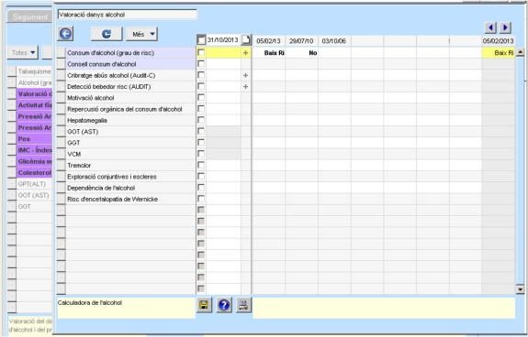
Avaluació bàsica: Màxims
Registre del consum d’alcohol. Audit 10
AUDIT 10
Inclòs a l’e-CAP
Notes:
Avaluació bàsica:
La recomanació de màxims consisteix en avaluar els danys derivats del consum d’alcohol afegint a la valoració de mínims (calculadora o AUDIT C) l’avaluació de paràmetres disponibles a e-CAP: afectació orgànica i dependència de l’alcohol.
Ens pot resultar útil l’AUDIT-10 que tenim a e-CAP per avaluar aspectes relacionats amb consum perjudicial i/o dependència.

Slide 60
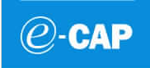
Codis CIM 10 utilitzats a l’e-CAP
Nous descriptors
F10 Trastorns mentals i trastorns del comportament causats per l'ús d'alcohol / Trastorn per consum d’alcohol
F10.0 Intoxicació aguda → Binge drinking
F10.1 Consum nociu. → Consum perjudicial i de risc
F10.2 Síndrome de dependència → Dependència de l’alcohol
Abans
  F10 Dependència per consum d’alcohol
  F10.1: Dependència per consum d’alcohol, consum nociu
  F10.2: Dependència per consum d’alcohol, síndrome de dependència
  Codi Z72.1: Bevedor rehabilitat
  Codi Z71.4: consell i educació general en l’abús d’alcohol
Notes:
A partir de les valoracions prèvies cal codificar segons codis CIM 10 disponibles e-CAP
Pactem data de propera visita amb el pacient.
eCAP: Clicant botó de la dreta tenim accés a text útil sobre els temes previs.
Podem visualitzar material teòric, per recordar conceptes.
La desintoxicació alcohòlica es planteja sovint i un recordatori accessible ens resulta molt útil.
Quan pot apareix la síndrome d'abstinència el qüestionari CIWA-Ar, ajuda a valorar la gravetat, i també ens ofereix una pauta amb diazepam.
El qüestionari CIWA-Ar, ajuda a valorar la gravetat, i ens ofereix una pauta amb diazepam adaptada a la puntuació.
També hi ha exemple d’una pauta de desintoxicació

Slide 61
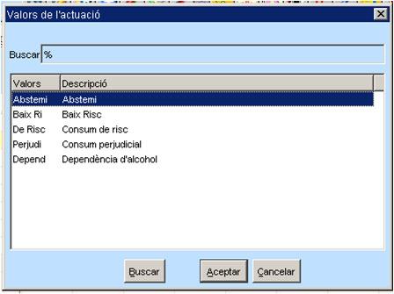
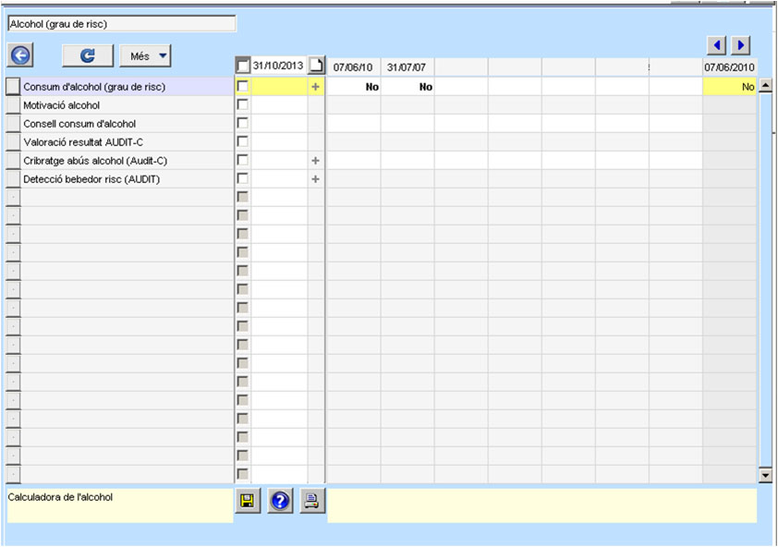

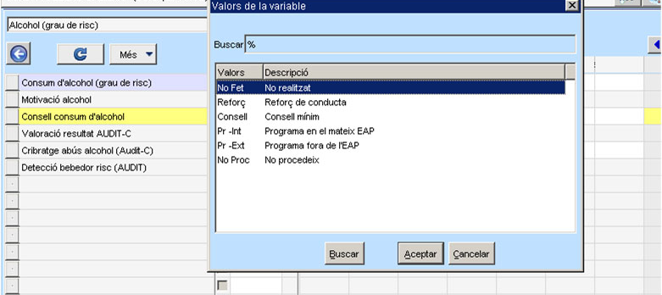
Avaluar el grau de risc d’alcohol
Avaluar consum d’alcohol
(calculadora o Audit)
Risc baix
< 20gr dones o <40gr homes
Audit <6 dones o <9 homes
Risc mig
20-40gr dones o 40-60gr homes
Audit 6-12 dones o 9-12 homes
Risc alt o molt alt
>40gr dones o >60gr homes Audit Audit > 13 dones i homes
Baix risc
Dependència alcohol
Consum de risc o perjudicial
Reforçar conducta
Intervenció breu + seguiment clínic
Intervenció breu
Notes:
Un cop quantificat el consum cal establir la situació del pacient en relació al seu consum d’alcohol, és a dir, el grau de risc.

Slide 62
Avaluar la disposició del pacient
Vol fer canvis en el
seu consum d’alcohol?
Promoure consciència
Promoure la discrepància interna
NO
SI
Se sent capaç de fer
canvis en el seu consum
d’alcohol?
Adaptar els objectius
Promoure l’autoeficàcia
NO
SI
Provocar el diàleg del canvi movilitzador
Negociar opcions de tractament
Notes:
En el cas que no vulgui fer canvis o no se senti capaç de fer-los, l’entrevista motivacional ens pot ajudar a promoure discrepància interna i a provocar el diàleg del canvi. Quan el pacient vulgui realitzar canvis, la presa de decisions compartida l’ajudarà a triar el camí més adequat a la seva persona.
Entrevista moticacional: col·laboració, acceptació, evocació i compassió.

Slide 63



Consum excessiu d’alcohol
Binge drinking
Consum de risc
Conseqüències negatives immediates
Conseqüències a llarg termini:
- mèdiques
- psiquiàtriques
- addictives
- familiars
Perquè “vol continuar bevent”
Perquè “no pot evitar-ho”
Compleix un mínim de 2 criteris diagnòstics
No presenta
2n símptoma d’alcoholisme
Presenta un 2n símptoma d’alcoholisme
Trastorn per consum d’alcohol
Ajudar al pacient a reconèixer el problema
Establir objectius de recuperació
Buscar el tractament especialitzat
Intervenció breu
Intervenció al CAS

Slide 64
Binge drinking
Més de 5 (dones) 6 (homes)
consumicions per ocasió
Sense conseqüències
(per ara)
Conseqüències negatives
Accidents, caigudes, lesions
Imprudències
Conflictes, discussions, agressions
Conductes auto-destructives o auto-lesives
Activitat sexual no protegida
Intervenció breu
Escolta reflexiva i empàtica
Donar feedback
Menú opcions terapèutiques
Demanar permís
Implicar pacient en la seva pròpia responsabilitat
Augmentar la seva percepció d’autoeficàcia
Intervenció motivacional
Expressar empatia i comprensió
Desenvolupar la discrepància cognitiva
Evitar la discussió amb el pacient
No confrontar al pacient
Recolzar la seva autoeficàcia
Notes:
Entrevista motivacional:
Col·laboració
Acceptació: valora absolut de l’altre, autonomia, empatia i afirmació dels valors de l’altre)
Evocació
Compassió

Slide 65
Intervenció breu i seguiment a pacients d’alt risc
Aspectes a avaluar |  |  | Intervenció aconsellada
Risc de sd. d’abstinència | Disposició al canvi | Comorbilitat (orgànica i psiquiàtrica)
SI | NO | NO | IB per a la reducció + Monitoritzar consums
SI | SI | NO | Oferir tractament (reducció o abstinència)
SI | SI | SI | Oferir tractament (detox + abstinència)
NO | SI | SI | Oferir tractament (abstinència)
NO | NO | SI | IB per a la reducció + reavaluar consums i comorbilitat periòdicament
NO | NO | NO | Monitoritzar consums + IB oportunista

Slide 66
Reducció consum d’alcohol:
Intervenció breu+ monitorització de consums
El fet de registrar el que beus ja provoca una reducció rellevant del consum
Oferir diverses alternatives i deixar triar: agenda, calendari, TLFB, smartphone, etc
Explicar bé el concepte de UBE
Usar el registre de consums en la següent visita per dirigir l’entrevista, focalitzant en els èxits i analitzant els incompliments
Ha d’incloure un pacte en els nivells de consum acordats
Notes:
TLFB: time line follow-back methode assessment
SIDEAL

Slide 67
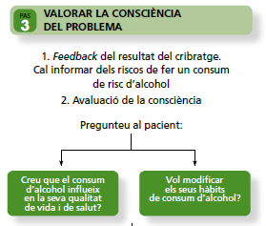
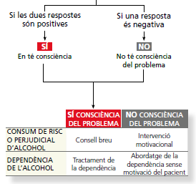
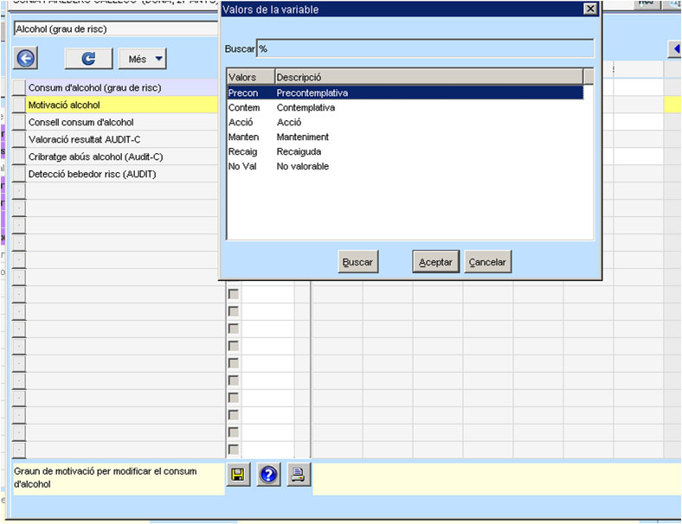
Intervenció breu: valorar la consciència del problema
Notes:
Identificar la seva motivació alhora de modificar estil de vida, és importat quan identifiquen una situació que justificaria introduir canvis

Slide 68
Tractament orientat a la reducció
Intervenció
Breu que
inclogui:
Pactar límits de consum (quantitat i freqüència)
Acordar mètode de registre de consums
Donar consells per a la reducció
Fixar data de seguiment
El pacient no redueix
El pacient redueix de forma satisfactòria
El pacient redueix però no fins els límits pactats
Reforçar intervenció i oferir tractament farmacològic
Reforçar els progressos i repetir la intervenció.
Oferir tractament farmacològic
El pacient no redueix
Valorar tractament orientat a l’abstinència i/o derivació CAS
Notes:
La medicació ja es pot afegir on posa reforçar progressos, que de fet és una casella prescindible. On posa afegir tractament farmacològic millor posar reforçar intervenció i oferir tractament farmacològic.

Slide 69
Tractament orientat a l’abstinència
El pacient requereix desintoxicació?
Sí
Hospitalària
Derivar CAS
Domiciliària
Pautar detox
No
Èxit
Fracàs
Iniciar deshabituació
(descriure elements bàsics, incloent medicació, consell, seguiment, abordatge comorbiditat, etc)
Reiniciar procés o derivar a CAS
segons criteri clínic
Èxit
Fracàs

Slide 70
Conclusions
S'ha d'entendre el TCA com un procés crònic. El DSM V ens facilita entendre-ho com un procés continu.
El CER engloba tota la problemàtica del consum d'alcohol, com un contínuum des de el bevedor de risc fins la dependència alcohòlica.
Hem de familiaritzar-nos amb fàrmacs d'us habitual en el TCA.
L'atenció centrada en el pacient i la presa de decisions compartides ens permetran assolir millor resultats.
La formació continuada és important però s'ha d'integrar amb altres elements: condicions de treball, documents i guies clíniques, eines informàtiques, coordinació amb els CAS...
Notes:
El CER substituirà a trastorn per consum d’alcohol, evitant barreres com l’acceptació d'aquests pacients

Slide 71
5
Casos Clínics

Slide 72
6
Referent alcohol
- Anàlisi situació
- Com fer formació
- Coordinació AP-CAS

Slide 73


Anàlisi situació:
Com podem motivar a l’EAP
Formular els objectius
(que vull transmetre?)
Transmetre la importància
dels objectius
Implicació en el projecte
Feedback
Seguiment en el temps,
Enviar informació...
Model motivacional
Estimular la motivació
Resumir els punts de vista.
Animar i fer participar als companys
Aplicació progressiva.
Recomanacions:
Missatge clar
Informació breu i
concreta
No llegir literalment
Fer intervenir al grup, preguntar, dubtes
Font: adaptat d’Etheridge RM i Sullivan E. <http://www.alcoholcme.com>
Notes:
És responsabilitat del referent no només formar, sinó també motivar, és a dir, augmentar la probabilitat de canvi.
Formular els objectius concrets pel teu equip (que vull transmetre?)
Transmetre la importància dels objectius
Implicació en el projecte
Feedback
Seguiment en el temps, enviar informació periòdicament...
Algunes recomanacions
Missatge clar
Donar poca informació i que sigui concreta
No llegir literalment
Anar fent preguntes al grup, dubtes...
Exercici:
Per parelles, escollir un tema personal en el que tinguem ambivalència i ser persuasius en l’altre.
Sensacions:
Ens fa ràbia, i ens enfadem si l’altre no fa el tractament. Ens preocupem més nosaltres que el pacient. Hem de tenir sempre una posició que ens ajudi a nosaltres i a la persona.
--Dissimular no val la pena, li hem de dir: “això que està fent m’enfada” “no li estic ajudant” No hem de dissimular pq sinó l’altre també ho farà—”veig que no avancem..” així l’altre persona ho parlarà, facilitem i sinceritat-
Situació a la consulta neutres, sinó ens desgastem i posem coses nostres...
A vegades la persuasió és útil—Una persona amb problemes d’alcohol pot estar 10-15 anys així... No hem d’anar amb presa, col·laborar...
Exercici:
Que algú digui alguna persona que l’hagi marcat a la seva vida.—aquestes persones han fet que coses poc agradables no fossin difícils. Persones amb facilitats, flexibles,... Hem de pensar que cadascú de nosaltres podem ser persones claus que ajuden als altres, escoltar-los...

Slide 74
Formació a l’EAP
Programar la sessió (2 hores) el més aviat possible
Tota la informació està a: Web Beveu Menys
Per tal d’acreditar la formació:
  Comuniqueu les dates de les sessions
  Envieu Full signatures i avaluacions de les sessions (ho podeu fer escanejat) a
  aulavirtual@camfic.org
  *Us enviarem mail amb informació sobre els materials i com organitzar la formació i gestionar les acreditacions

Slide 75
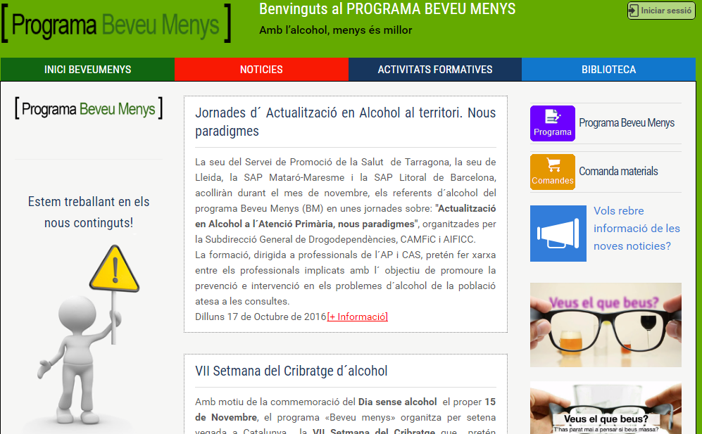

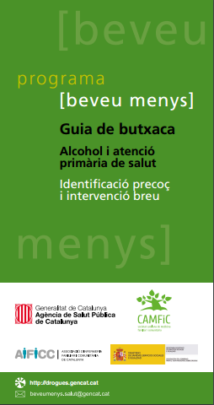
Recursos: WEB Beveu Menys http://beveumenys.cat
Accés per a professionals:
- Notícies
- Informació programa
-Activitats formatives
-Demanar materials
Oferir
recursos
disponibles
Materials del programa

Slide 76
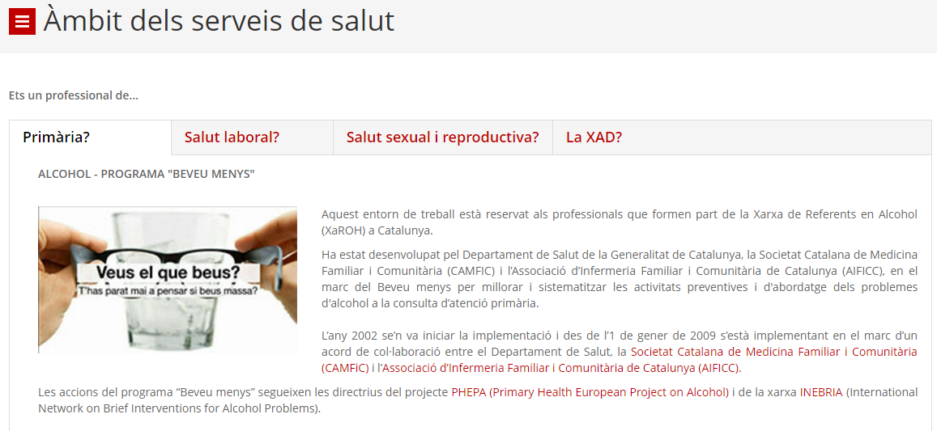
Recursos: WEB Canal Drogues http://drogues.gencat.cat
Oferir
recursos
disponibles
http://drogues.gencat.cat/ca/professionals/prevencio/programes_i_recursos/ambit_serveis_de_salut/

Slide 77
Coordinació AP- CAS
Objectius:
Detecció dels problemes amb la coordinació
Propostes de millora
Pactar mínim coordinació en cas de no tenir (sessions, reunions...)

Slide 78
Annex: L’ alcohol i el seu impacte a la salut

Slide 79

Prevalença del consum d’alcohol a Catalunya
El 65% de la població entre 15 i 64 anys ha consumit alcohol el darrer mes
Alguna vegada els darrers 30 dies (%)
Alucinògens
Amfetamines/speed
Inhalants
Font: Informe dels resultados para Cataluña de la Encuesta estatal sobre el uss de drogas en la enseñanza secundaria (ESTUDES) 2012
Fuente: Informe de los resultados para Cataluña de la Encuesta domiciliaria sobre alcohol y drogas en España (EDADES) 2013
Notes:
El 65% de la població entre 15 i 64 anys ha consumit alcohol el darrer mes

Slide 80
Prevalença del consum d’alcohol a Catalunya
Comparativa 15-29, 30-64 i 15-64 anys a Catalunya (%), 2013
El 12% de la població entre 30 i 64 anys ha fet el darrer mes, consum diari d’alcohol
Consum diari els darrers 30 dies
*
*HIPNOSEDANTES (Tranquilizantes y Somníferos): Consumo diari o casi diarii (más de 20 días durante el útlimo mes)
Fuente: Informe de los resultados para Cataluña de la Encuesta domiciliaria sobre alcohol y drogas en España (EDADES) 2013
Notes:
El 12% de la població entre 30 i 64 anys ha fet el darrer mes, consum diari d’alcohol

Slide 81
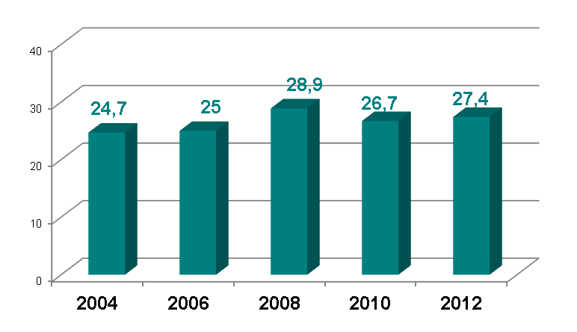
Prevalença i evolució de les borratxeres
Alguna vegada els darrers 30 dies
Més de un de cada 5 joves manifesta haver-se emborratxat alguna vegada els darrers 30 dies
Total
16,9%
Total
4,5%
Total
7,4%
14-18 anys, Catalunya (%), 2012
Fuente: Informe de los resultados para Cataluña de la Encuesta estatal sobre el uss de drogas en la enseñanza secundaria (ESTUDES) 2012
Fuente: Informe de los resultados para Cataluña de la Encuesta domiciliaria sobre alcohol y drogas en España (EDADES) 2013
Notes:
Más de uno de cada cinco jóvenes (15-29 años), manifiestan haberse emborrachado en los 30 días anteriores a haber sido encuestados, mientras que, en este mismo período de tiempo, uno de cada tres afirma haber realizado binge drinking, esto es, un consumo excesivo de alcohol en un breve lapso de tiempo.

Slide 82
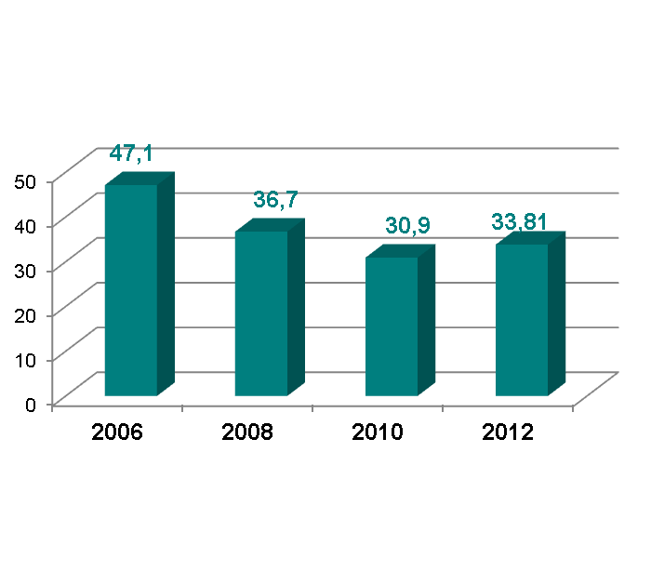
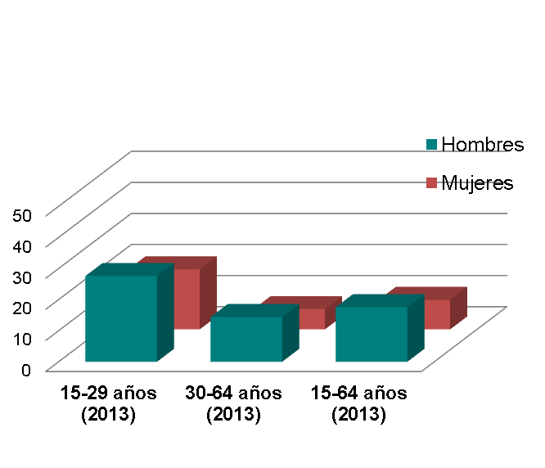
Prevalença i evolució del “Binge Drinking”
Comparativa 15-29, 30-64 i 15-64 anys a Catalunya (%), 2013
Comparativa 15-29, 30-64 i 15-64 anys
a Catalunya(%), 2013
1 de cada 4 joves (15 a 29 anys) afirma haver fet binge drinking (consum excessiu d’alcohol en un
breu espai de temps.
Total
23,5%
Total
10,5%
Total
13,6%
14-18 anys, a Catalunya (%), 2012
Font: Informe dels resultats per a Catalunya de l’Enquesta estatal sobre l‘utilització de drogues en l’ensenyament secundari (ESTUDES) 2012
Font: Informe dels resultats per a Catalunya de l’Enquesta domiciliaria sobre alcohol i drogues a Espanya (EDADES) 2013

Slide 83
Inicis de tractament ambulatori
Casos notificats, segons droga principal que motiva el tractament. 2014
Font: SIDC Informe Anual 2014. Sistema d’informació de Drogodependècies de Catalunya.
Agència de Salut Pública de Catalunya. Subdirecció General de Drogodependències
Notes:
Quasi la meitat dels pacients atesos al CAS ho van ser per alcohol. És la droga que més es demanda tractament.

Slide 84
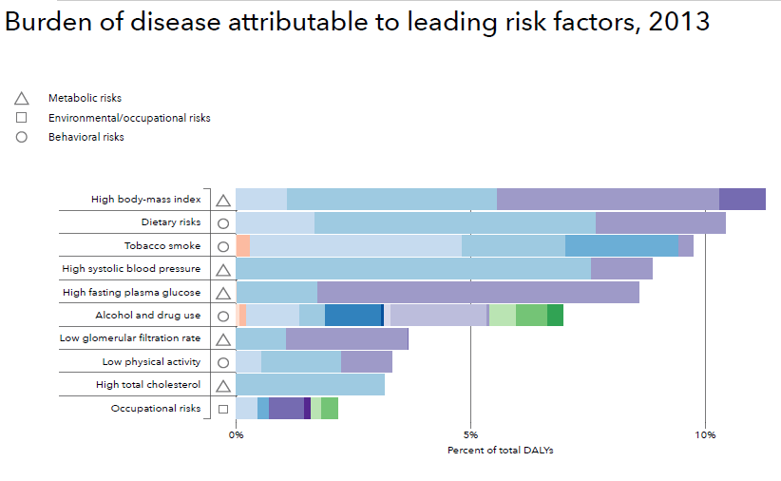
Factors de risc – Espanya 2013
http://www.healthdata.org/
Notes:
L’alcohol és el setè factor de risc a Espanya, el gràfic expressa el percentatge de Anys de Vida ajustats a discapacitat

Slide 85
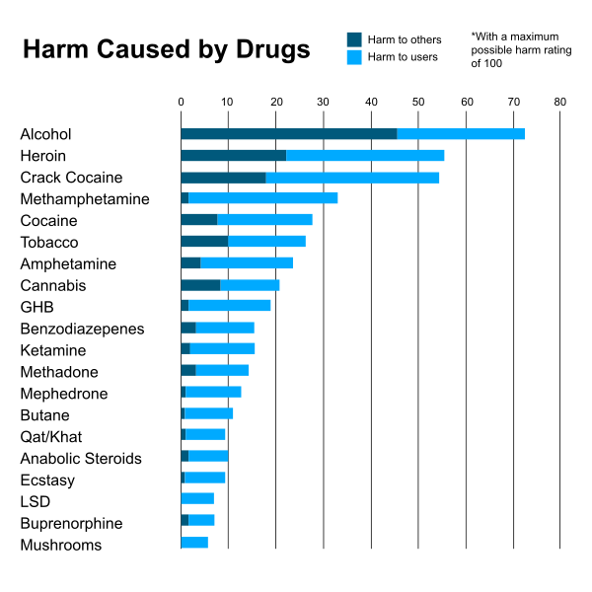
Danys a tercers
Font: https://en.wikipedia.org/wiki/File:HarmCausedByDrugsTable.svg. “Scoring drugs”, The Economist, data from "David Nutt, Leslie King and Lawrence Phillips, The Lancet. 2010 Nov 6;376(9752):1558-65
Notes:
L’alcohol és la droga que causa més danys a tercers i a un mateix.

Slide 86
Correlació entre mortalitat i consum d’alcohol
Tant el risc relatiu com el risc absolut de mortalitat s’incrementa a mida que augmenta el consum d’alcohol por sobre de >10 g/dia (1 UBE)
18
16
14
Homes
12
Dones
10
Risc de mortalitat (%)
8
6
4
2
0
0
20
40
60
80
100
Consum alcohol(g/dia)
Rehm et al. Addiction 2011;106(Suppl 1):11–19
Notes:
El Riesgo de mortalidad debido a lesión relacionada con el alcohol aumenta si se consumen más de 10 g/día de alcohol.
El riesgo relativo (RR) indica la probabilidad de que se desarrolle la enfermedad en los expuestos a un factor (en este caso alcohol) en relación al grupo de los no expuestos. Es decir, cuántas más veces tiende a desarrollar la enfermedad en el grupo de sujetos expuestos al factor de exposición o factor de riesgo (en este caso el alcohol) en relación con el grupo no expuesto . Cuando este es = 1 ese factor (consumo de alcohol) ni protege ni empeora, si es <1 tienen menor riesgo los expuestos (disminuye la incidencia) y si este es >1 tienen mayor riesgo los expuestos (aumenta la incidencia)
Disminuyendo el consumo que realiza el paciente, se disminuye el riesgo de mortalidad aunque no se consiga la abstinencia. A menos consumo menos riesgo.
-Rehm et al. Addiction 2011;106(Suppl 1):11–19

Slide 87
Alcohol i mortalitat
1.807 morts
84,4%(H)
En 2011 es van produir a Espanya 23.403 morts directament relacionades amb l’alcohol o morts on l’alcohol va ser una causa contribuent (69,7% en homes) i d’aquestes, 4.757 van ser per hepatopatia crònica (72,5% en homes) i 1.807 morts directament atribuibles a l’alcohol (84,4% en homes).
70% de la mortalitat atribuible al trastorn per consum d’alcohol es produeix en població depenent de l’alcohol.
23.403 morts
69,7% (H)
4.757 morts
hepatopatia crònica
72,5% (H)
Rehm, 2012

Slide 88
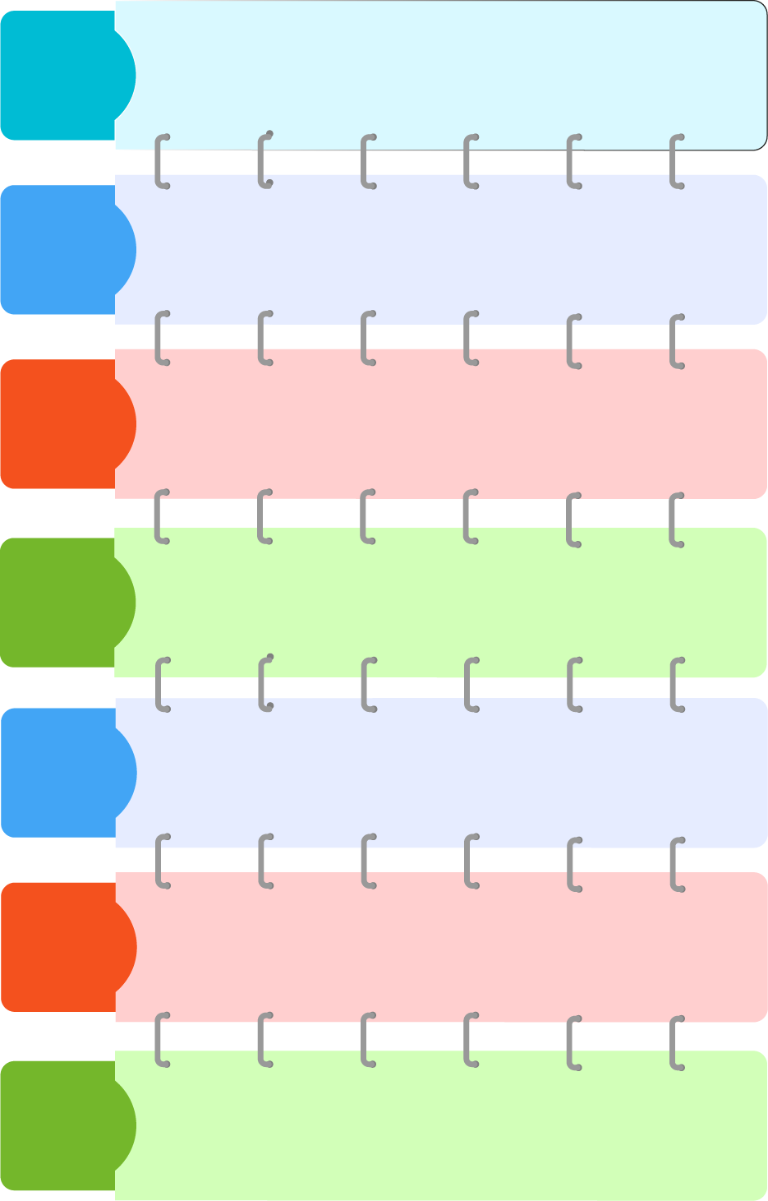
Altres problemes de salut relacionats amb el consum d’alcohol
200
malalties
Derivades del consum d’ alcohol i 30 més específiques que no es donarien si no hagués consum (Rehm J, et al., 2014)
12,3%
Danys a tercers
A Catalunya pateix consequències negatives derivades del consum d’alcohol per part d’una tercera persona (SMART, 2013).
15-25%
Siniestralitat
Siniestralitat laboral es deu a problemes relacionats amb l’alcohol (Ochoa, 2008).
136.000
Casos càncer
L’alcohol ocasiona 136.000 nous casos de càncer anuals a Europa.
Risc HTA
L’alcohol augmenta entre 1,5 i 4 vegades el risc de patir hipertensió (Rehm J, et al., 2014).
1 de cada 3 homes atesos en la XAD exerceixen violencia física i/o sexual contra la seva parella i 2 de cada 3 la maltracta psicològicament (Gilchrist, et al. 2015).
Violència
Notes:
L’ alcohol és el responsable de 200 malalties i dona nom a 30 més específiques que no es donarien si no hagués consum (Rehm J, et al., 2014)
El 12,3% de la població catalana declara haver patit consequències negatives derivades del consum d’alcohol per part d’una tercera persona (SMART, 2013).
Els accidents de trànsit sota els efectes de l’alcohol son la primera causa de mortalitat entre els joves de 16 a 25 anys.
S’estima que entre el 15-25% de la siniestralitat laboral es deu a problemes relacionats amb l’alcohol (Ochoa, 2008).
S’ estima que fins a un 40% de dones consumeixen alcohol durant l’embaràs (Garcia Algar, 2015)
1 de cada 3 homes atesos en la XAD exerceixen violencia física i/o sexual contra la seva parella i 2 de cada 3 la maltracta psicològicament (Gilchrist, et al. 2015).
S’ estima que el trastorn per dependència es dona en el 5,4% dels homes i el 1,4% de les dones entre 18 i 64 anys.
L’ alcohol ocasiona 136.000 nous casos de càncer anuals a Europa.
L’ alcohol augmenta entre 1,5 i 4 vegades el risc de patir hipertensió (Rehm J, et al., 2014).
En 2013, el consum d’alcohol a la UE va ser el responsable del 8,3% d’anys de vida ajustats per mort prematura.

Slide 89
UBE (Unitat de Beguda Estàndard)
Una beguda estàndard conté, de mitjana, 10 g d’alcohol
Una copa de vi o cava (100ml)
Una cervesa
Un cigaló o xopet
Una copa de conyac
Un whisky
Un cubata
1 UBE
2 UBE
Notes:
L’UBE a Espanya és de 10 gr d’oh, des de 1999, estudi publicat en Medicina Clínica. Es va fer un treball de camp a tota Espanya, on es va preguntar a bars, pubs, discoteques, sortida de supermercats, a dir on es podia beure o comprar begudes alcohòliques, i sels preguntava que quan demanava un cubata, vas de vi o sels posaven ... quines mesures utilitzaven.
Hem de pensar que les UBE a cada país pot ser diferent,
Exemple Canada 12g, a Anglaterra 8 gr a Japó 20gr ...
Per tant a Espanya 1 UBE es 1copa de vi, cava.....
i 2 UBE es quan parlem de destil·lats

Slide 90
Definició consum de risc
És una pauta de consum d’alcohol que augmenta el risc de conseqüències nocives per a la persona que beu i per a tercers.
No es tradueix en problemes mèdics o psiquiàtrics actuals.
Està relacionat també amb factors personals o ambientals.
 | HOMES | DONES
LÍMITS DEL CONSUM DE RISC | > 28 UBE setmanals ≥ 6 UBE per ocasió de consum | ≥ 17 UBE setmanals ≥ 5 UBE per ocasió de consum
També: QUALSEVOL CONSUM en persones que han de conduir o dur a terme activitats perilloses (treballar a una certa alçada, mecànics, etc.), infants i menors de 16 anys, dones embarassades o en període de lactància, persones que pateixen alguna malaltia o que segueixen tractaments farmacològics en els quals està contraindicat el consum d’alcohol.
Notes:
Com ja se sap que és l’UBE, segons ingesta poden identificar el consum de risc
Es a dir un consum de risc en homes es de 4 UBE dia o 28 UBE setmana.
En dones 2,4 UBE al dia o 17 UBE setmana, no embarassada
6UBE dones i 5 UBE homes en un període curts de temps almenys un cop al mes. Qualsevol ingesta......
Hem de deixar clar que el consum de risc es pot traduir en conseqüències nocives tan per la persona que consumeix com també per a tercers (accidents, violència de gènere, agressivitat...), pot ser que no presenti problemes en l’actualitat i també tenir en compte que poden existir factors personals (timidesa...) o ambientals (feina, grup d’amics...) que facin que aquesta persona tingui aquest consum per trobar-se bé amb el seu entorn.
Segons la ingesta podem identificar a les persones que tenen un consum de risc:
Es a dir un consum de risc en homes es de 4 UBE dia o 28 UBE setmana.
En dones 2,4 UBE al dia o 17 UBE setmana, sempre en la dona no embarassada
6 UBE en dones i 5 UBE en homes en un període curts de temps (quan surt a la nit...., de festa...) almenys un cop al mes.
Qualsevol ingesta en el grup de persones que surt a la diapositiva també es considera consum de risc: pensar en conductors (camioners, conductors d'autobús...., mecànics, treballs perillosos...). Es freqüent el consum de risc en persones amb malaltia mental (esquizofrènics, etc)

Slide 91
Pautes de consum
Dependència de l’alcohol
  Conjunt de manifestacions fisiològiques, de conducta i cognitives, que es desenvolupen amb el consum repetit de la substància i que típicament inclouen 3 o més dels criteris CIM-10.
Consum perjudicial
  Pauta de consum que ocasiona danys a la salut tant físics (per exemple, cirrosi hepàtica) com mentals (depressió associada al consum).
Consum de risc Consum ocasional de risc
  HOMES > 28 UBE/setmanals H ≥ 6 UBE/una ocasió de consum
  DONES ≥ 17 UBE/setmanals D ≥ 5 UBE/una ocasió de consum
Consum de baix risc
  HOMES ≤ 28 UBE/setmanals (3 diàries)
  DONES < 17 UBE/setmanals (2 diàries)
Abstinència
  Persones que no consumeixen mai o de manera molt esporàdica.
  S’aconsella sempre abstinència durant l’embaràs o la lactància materna; en cas de malalties mentals o físiques determinades, administració de certs medicaments, menors de 16 anys, persones que han de treballar amb maquinària perillosa.
Notes:
Consum de risc es aquell que supera els límits del consum moderat i que augmenta el risc de patir malalties, accidents, lesions o trastorns mentals o del comportament (Gunzerath y cols., 2004).
El consum de risc ha estat definit com un consum diari major a 4 UBEs al dia en homes y 2 UBEs en les dones, equivalent a un consum setmanal superior a 21 UBEs para els homes y a 14 UBEs para les dones (Rehm y cols., 2004).
El consum ocasional de risc es produeix quan un persona realitza un consum concentrat de diverses consumicions alcohòliques en poques hores. Es considera aquest consum en el homes quan es supera les 5 UBES per ocasió o 4 UBEs per ocasió per les dones. (World Healh Organization, 2002).
Per el CIM-10 el Consum Perjudicial es un consum d’alcohol que ja ha afectat la salut física (dany hepàtic) y / o psíquica ( quadres depressius secundaris al consum) sense complir criteris diagnòstics de dependència (OMS, 1992). En la pràctica es tendeix a considerar que un consum regular major de 6 UBEs en el hombre , o major de 4 UBEs en la dona amb molta probabilitat provocarà conseqüències adverses pròpies del consum perjudicial.
Per la CIM-10 el Síndrome de dependència consisteix en un conjunt de manifestacions fisiològiques , comportamentals i cognitives en que el consum d’alcohol adquireix la màxima prioritat per l’individu. Els símptomes característics són la sensació de desig o necesitat de beure i la disminució de la capacitat per controlar la ingesta (OMS 1992

Slide 92
Components i esperit de les intervencions breus
Realimentar l’estat de salut i els riscos
Avaluar l’estadi de canvi
Donar consell
demanant permís
Negociar objectius
i estratègies
Monitorar-ne el progrés
Comunicar
empatia
Promoure
l’autoeficàcia
Emfasitzar responsabilitat
Font: adaptat d’Etheridge RM i Sullivan E. <http://www.alcoholcme.com>
Notes:
Les intervencions breus(IB) estan orientades a posar de manifest estats interns i això tan sols es pot aconseguir per mitjà d’un plantejament que augmenti la motivació del pacient. La IB s’inspira en alguns elements de l’entrevista motivacional:
-Fer feedback: vostè ha pensat que això pot ser un problema (Quina percepció en té la persona)
-Vol que en parlem? Vol que li digui com ho veig?
-Negociar segons objectius
-Fer seguiment en properes visites.
Que ens passa als professionals? Que tenim poc temps i ens centrem en el comportament de la persona, que és el resultat d’una elaboració interna del pacient, de les seves emocions, a la base del comportament, e insistim en intentar canviar-ho, per tant hem de dedicar més temps en incidir en els pensaments, que hi pensi la persona. Només incidir en el comportament quan la persona ens digui que vol canviar.
Característiques del”bon professional”
Empatia activa: S’ha de fer en un context empàtic—la entrevista motivacional entra quan el pacient no vol parlar, en condicions poc propicies, en pacients resistents, en fases precontemplatives, si venen forçats a la consulta...
Cordialitat no posesiva—sense esperar res a canvi, a vegades sense voler estem esperant algo...
Sinceridad: no disimular
“Bailar al ritmo del paciente”
ENFOC: És veure que passa en els pensaments de la persona.

